Slide 1

半導体で 音を鳴らしてみよう！ （OpenSUSI-TR10）
ISHI会
https://ishi-kai.org/
Mail: info@ishi-kai.org

Slide 2
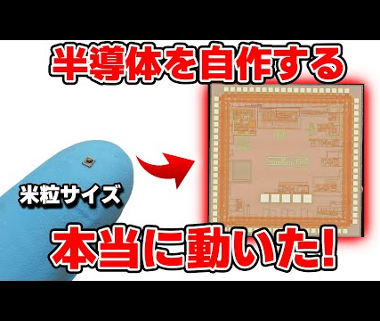
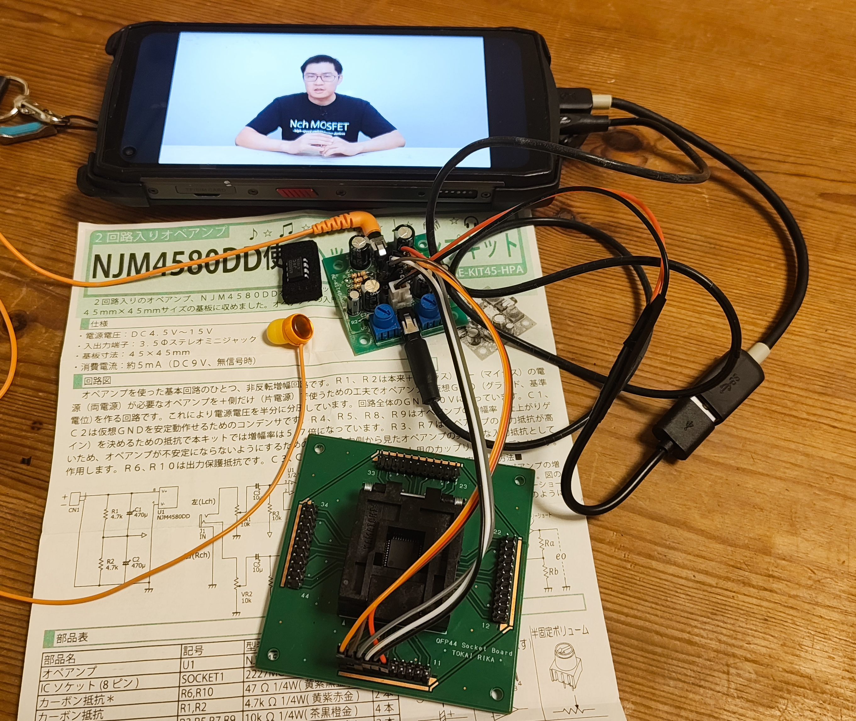
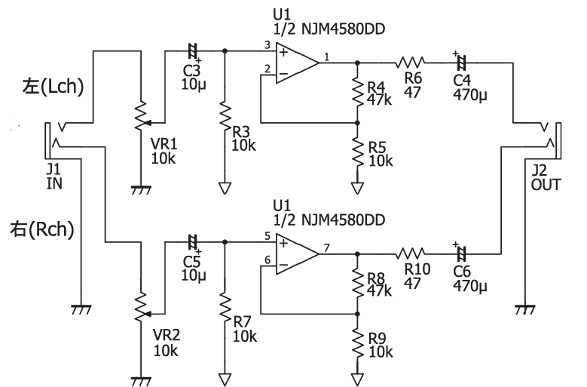
本日のターゲット
https://www.youtube.com/watch?v=maJQiwuKzZM
このOPAMPを
自分で作ったものにする！
電子工作系YouTuberのイチケンさんも体験された半導体OPAMPを追体験する！
ヘッドホンくらいなら直接駆動できるOPAMP

Slide 3
もくじ
OPAMPとは？
半導体OPAMP設計の詳細
作成物一覧
基本知識
レイアウトテクニック
レイアウトテクニック実践編

Slide 4
オペアンプとは
Copilot生成
WHAT IS AN OP-AMP
2つの入力の電圧差を、非常に大きな倍率で増幅して出力する電子部品。抵抗などを外付けするだけで、さまざまな信号処理回路を組める“万能アンプ”です。
回路記号
反転入力
–
信号を増幅する 小さなセンサ信号を大きく
1
出力
非反転入力
+
演算する 加算・減算・積分など“演算”が名前の由来
2
回路をつなぐ 高入力・低出力で段間のバッファに最適
Vout = A ×（V₊ − V₋）
3
2

Slide 5
基本原理：理想特性と仮想短絡
Copilot生成
HOW IT WORKS
理想オペアンプの3つの前提
仮想短絡（バーチャルショート）
増幅率 A ≒ 無限大
わずかな入力差でも大きく出力
V₋
–
入力インピーダンス ≒ ∞
V₊
+
入力にほとんど電流が流れ込まない
V₋ ≒ V₊
出力インピーダンス ≒ 0
負帰還のかかった回路では2つの入力電圧がほぼ等しくなり、回路計算はこの一点から解ける。
負荷によらず安定した出力
3

Slide 6
代表回路：反転増幅と非反転増幅
Copilot生成
BUILDING BLOCKS
Rf
Rf
反転増幅回路
非反転増幅回路
入力と逆位相で増幅
入力と同位相で増幅
Rin
Vin
–
–
Vout
Vin
Vout
+
Rg
+
増幅率 = − Rf / Rin
増幅率 = 1 + Rf / Rg
4

Slide 7


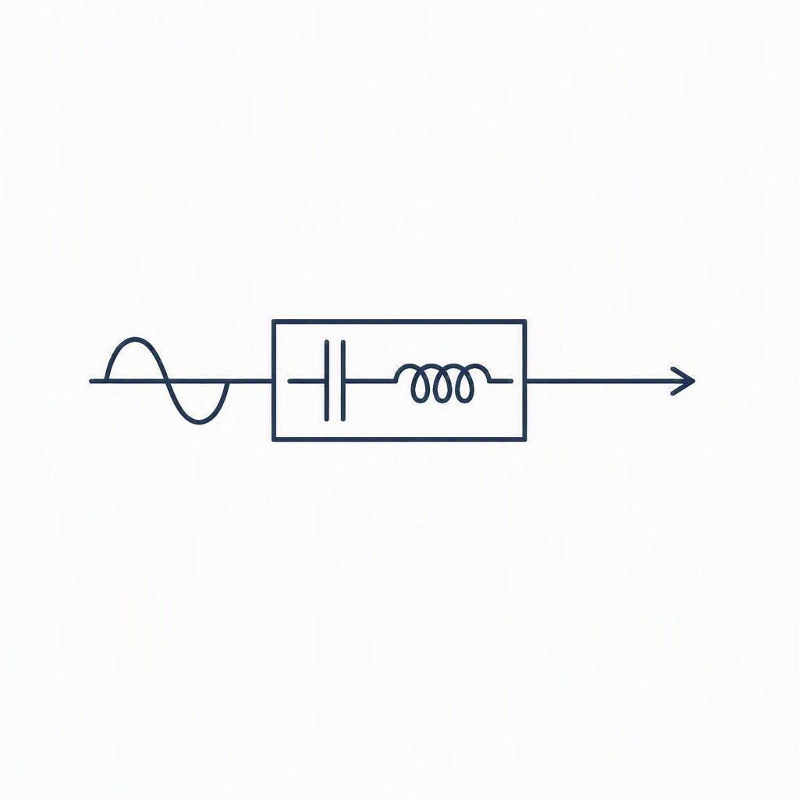
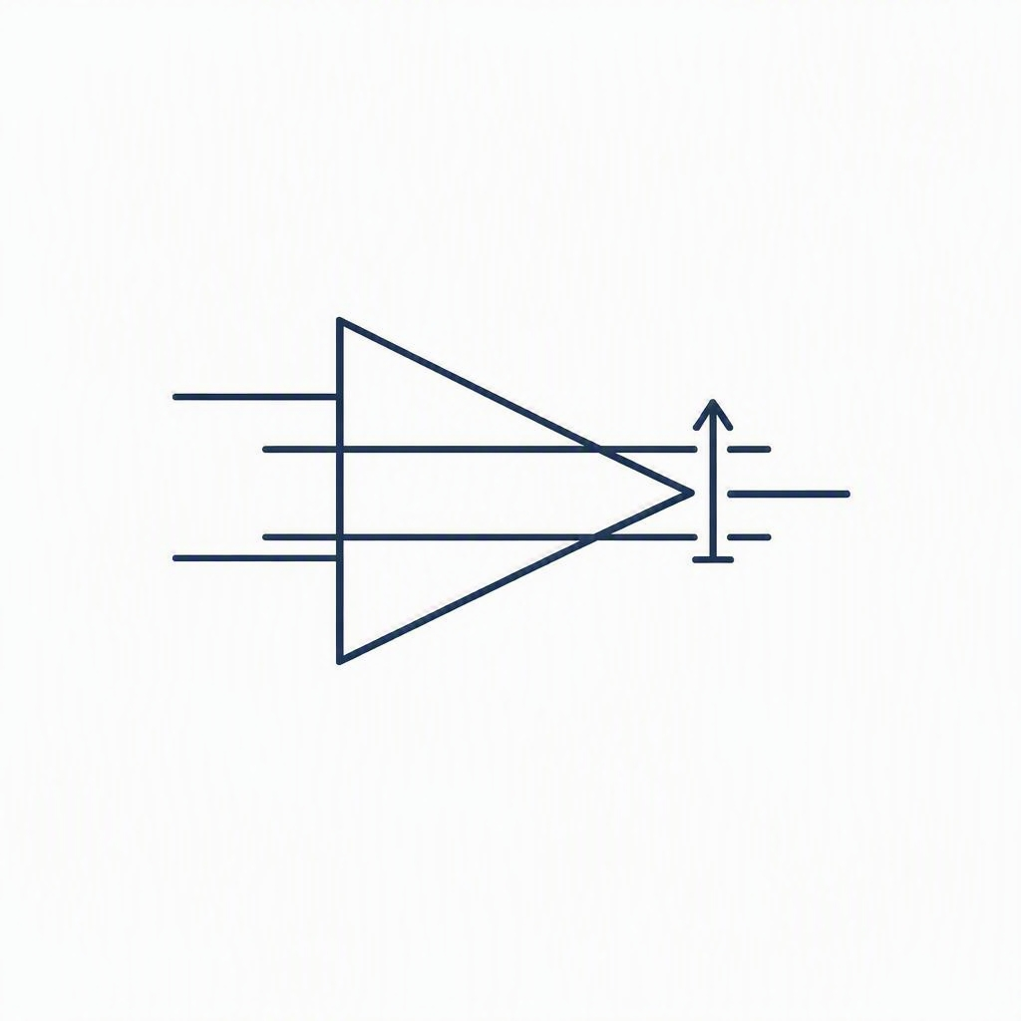
利用例：身近な回路での活躍
Copilot生成
APPLICATIONS
センサー信号の増幅
スピーカーの駆動
温度・光・圧力センサの微弱な出力を計測できる大きさまで増幅。
音声信号を増幅してスピーカーを駆動。バッファやパワー段として活躍。
代表例 計装アンプ（AD620 / INA333）
代表例 パワーアンプIC（LM386 など）
アクティブフィルタ
コンパレータ（電圧比較）
抵抗とコンデンサでノイズ除去や周波数選択などの信号処理を行う。
2つの電圧を比べ、しきい値でON/OFFを判定。スイッチ回路などに。
代表例 サレンキー型（TL072 / NE5532）
代表例 コンパレータIC（LM393 / LM339）
5

Slide 8
まとめ
Copilot生成
SUMMARY
オペアンプ = 差を増幅する部品
2入力の電圧差を大きな倍率で増幅する演算増幅器。
1
理想特性で考える
増幅率∞・入力∞・出力0 と割り切ると理解が一気に進む。
2
カギは仮想短絡
負帰還下では V₋ ≒ V₊。ここから回路の増幅率が導ける。
3
外付け抵抗で役割が決まる
反転は −Rf/Rin、非反転は 1+Rf/Rg。抵抗比で増幅率を設計。
4
次のステップ：ボルテージフォロワ、加算・積分回路へ進むと応用が広がります。
8

Slide 9
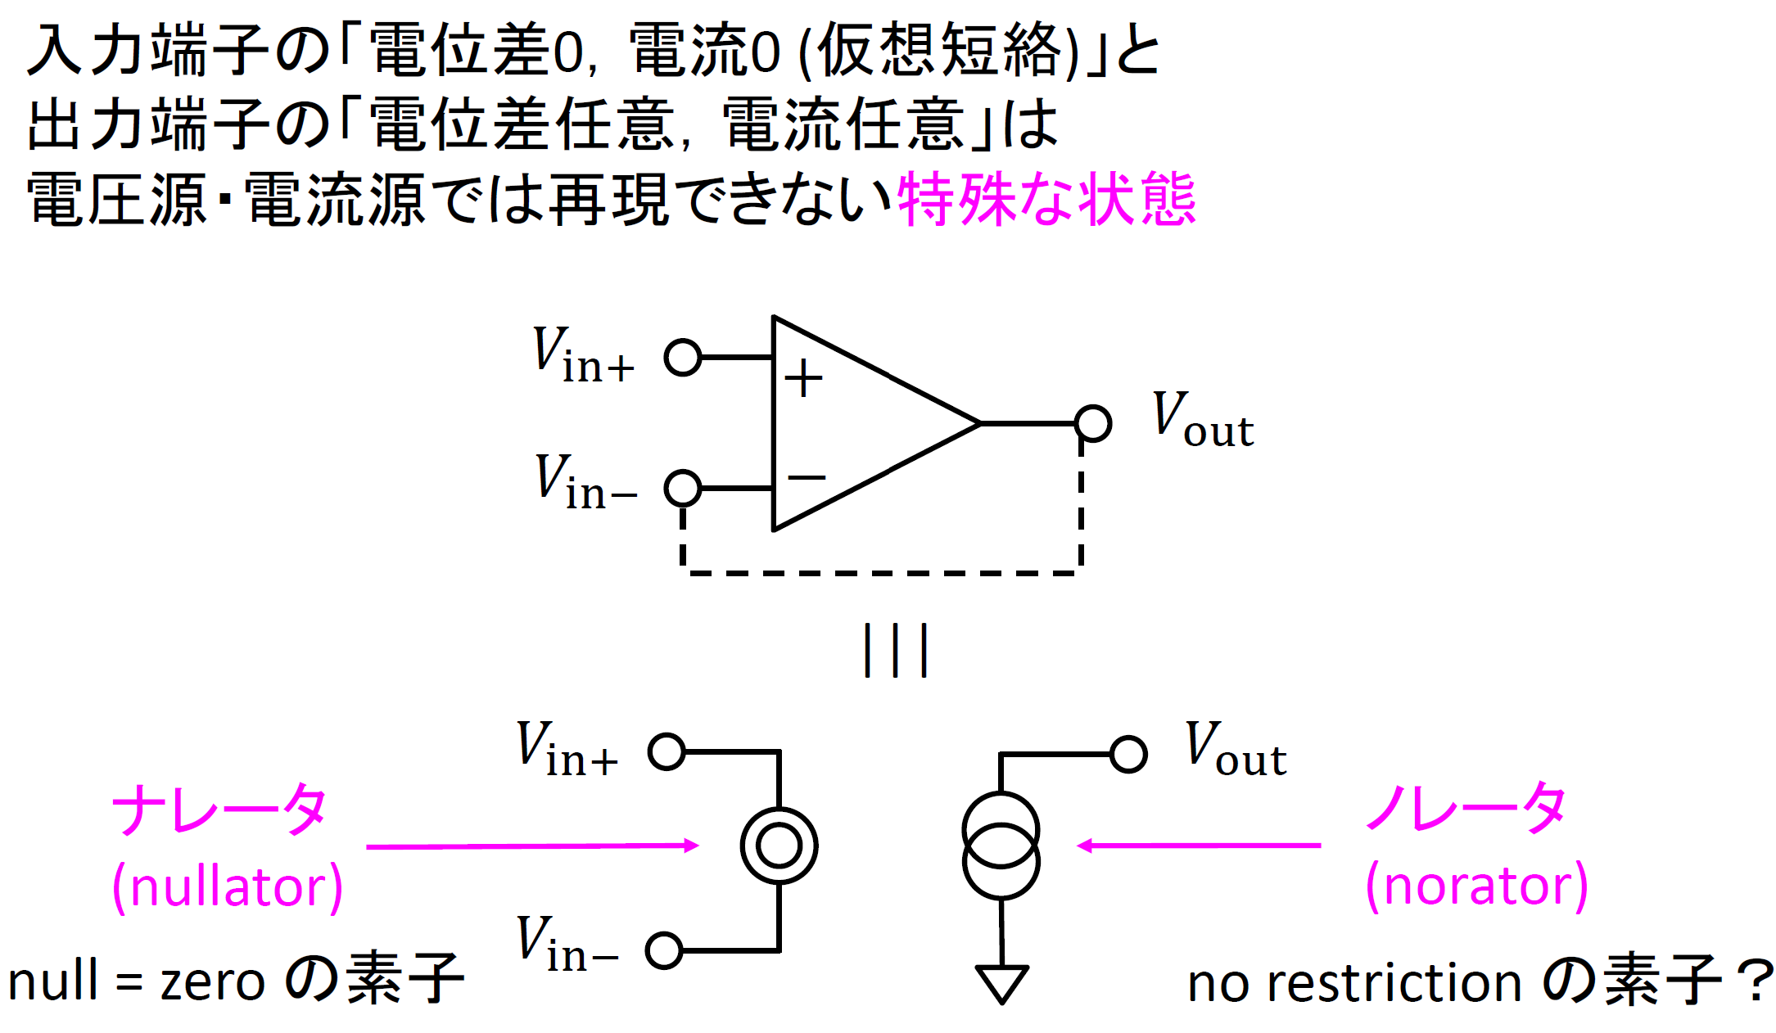
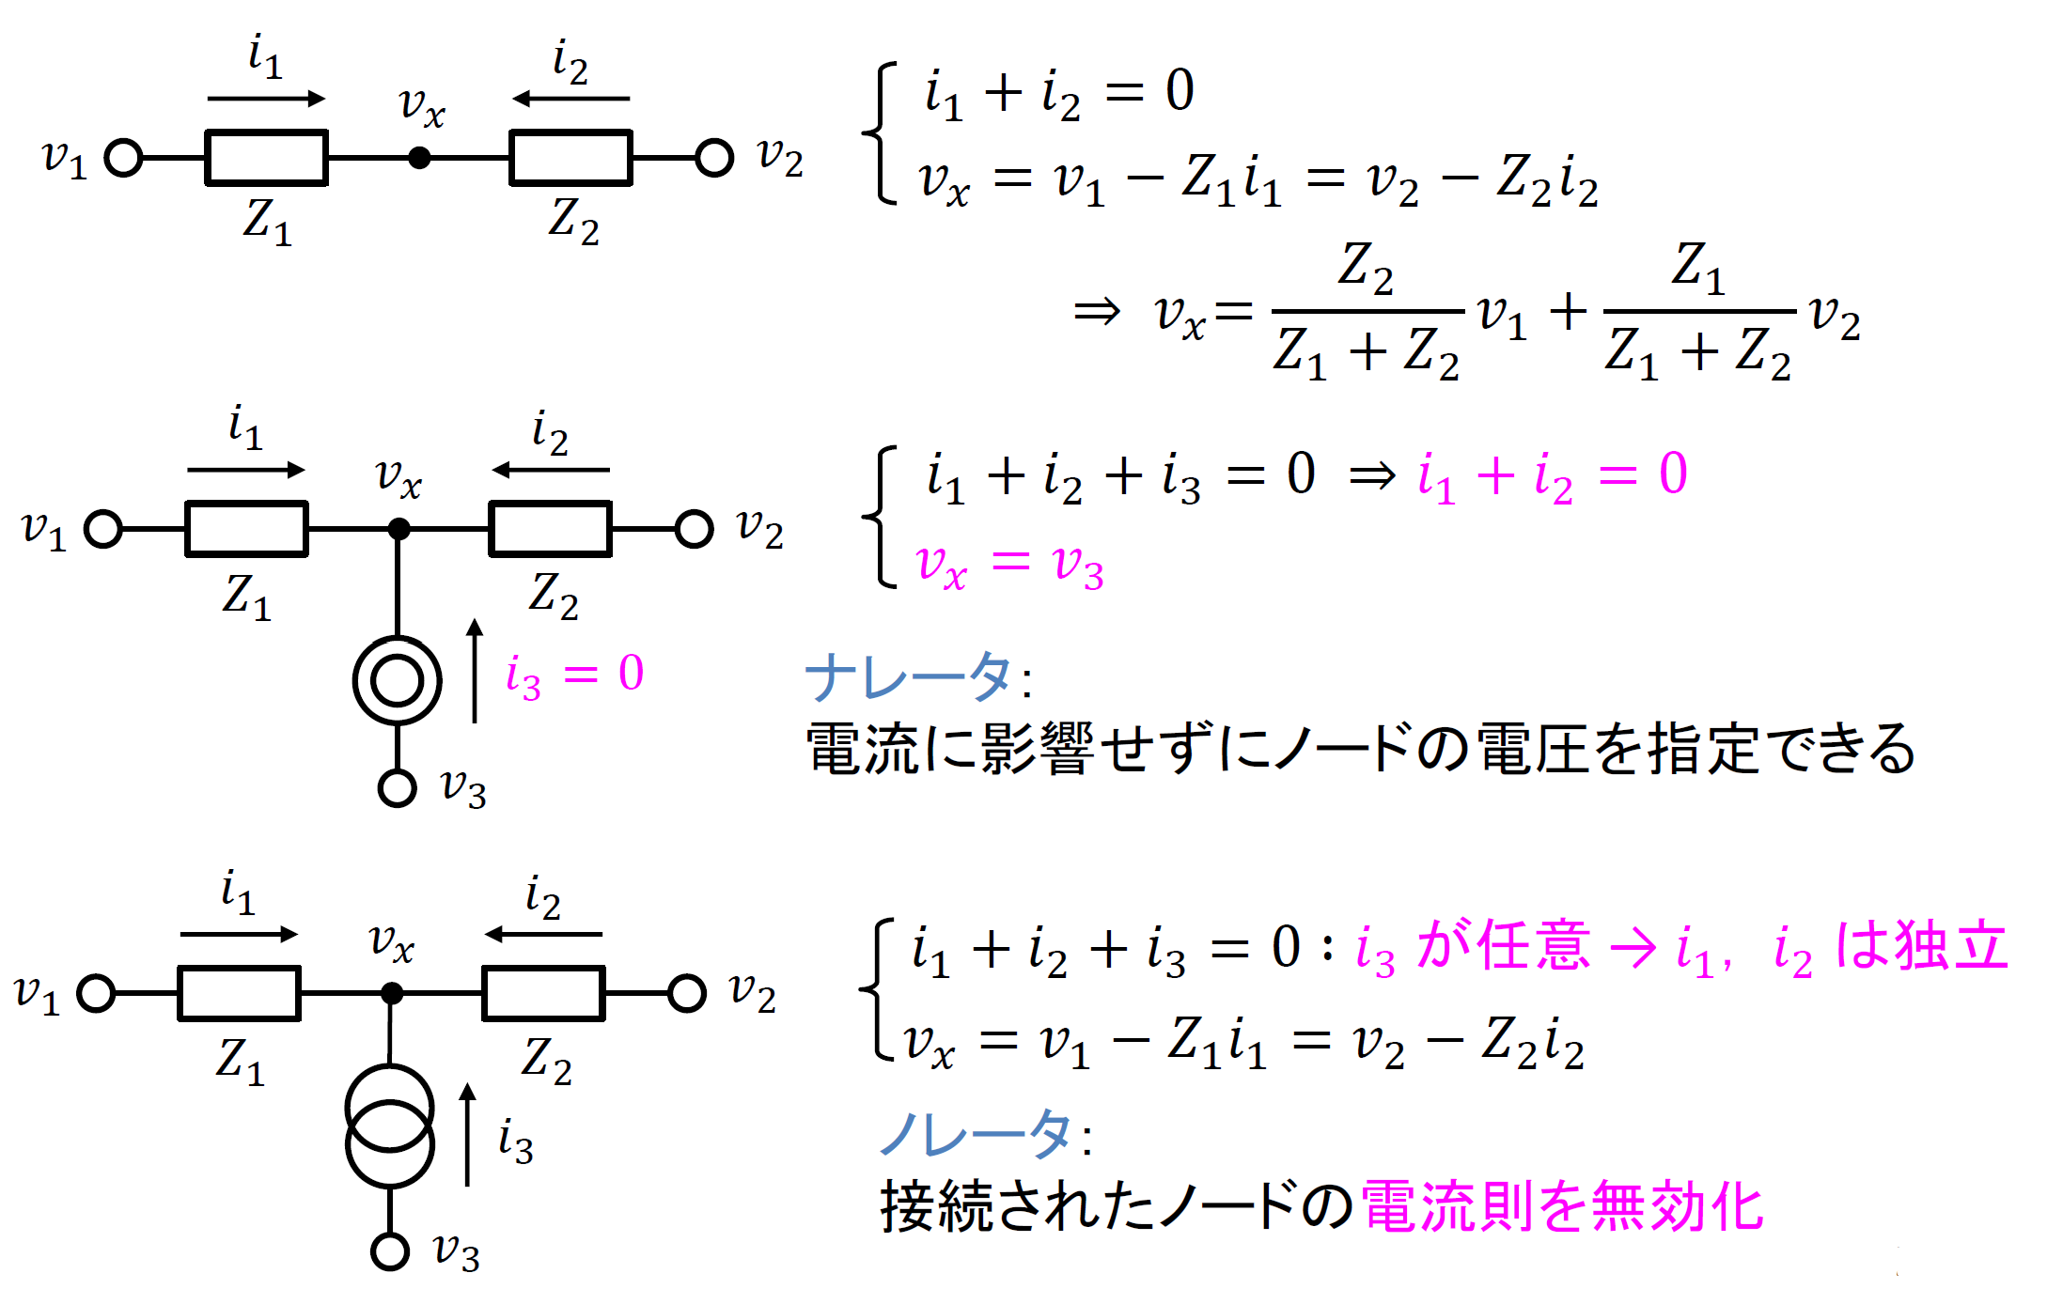
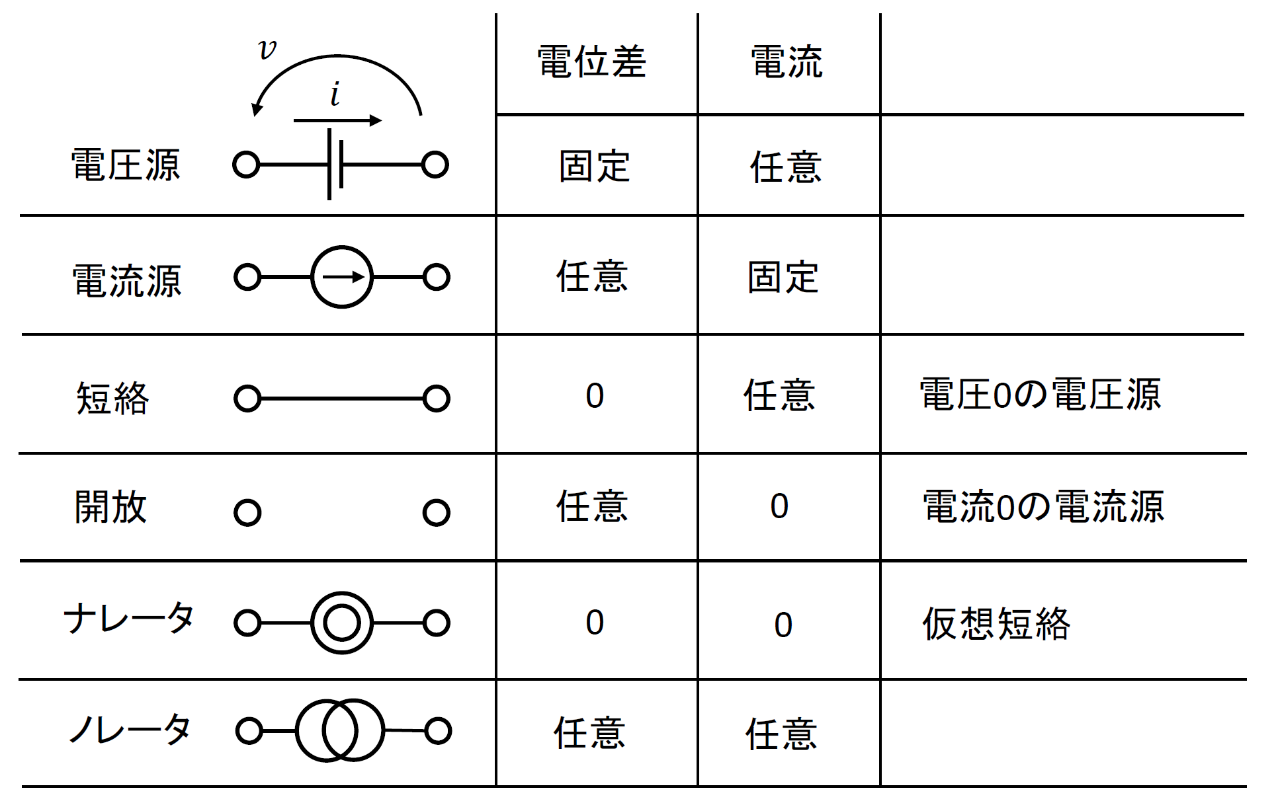
おまけ：結局、なにがすごいのか？
土谷先生の資料より

Slide 10

半導体的OPAMP設計の詳細
https://github.com/ishi-kai/openmpw-transistor-level-examples/tree/main/OpenSUSI-TR10/opamp

Slide 11
もくじ： トランジスタ編
トランジスタの素性を調べる
飽和領域
短チャネル効果
オーバードライブ電圧
実測

Slide 12
もくじ： 基本回路編
Ibias（バイアス電流）
カレントミラー
カスコード接続

Slide 13
もくじ： OPAMP編
電流源（カレントミラー）
ソース接地増幅段
差動増幅段
負荷設計
位相補償
バイアスレプリカ

Slide 14
もくじ： 性能評価編
プロセスコーナー
オープンループ特性
スルーレート
CMRR
PSRR
温度解析

Slide 15
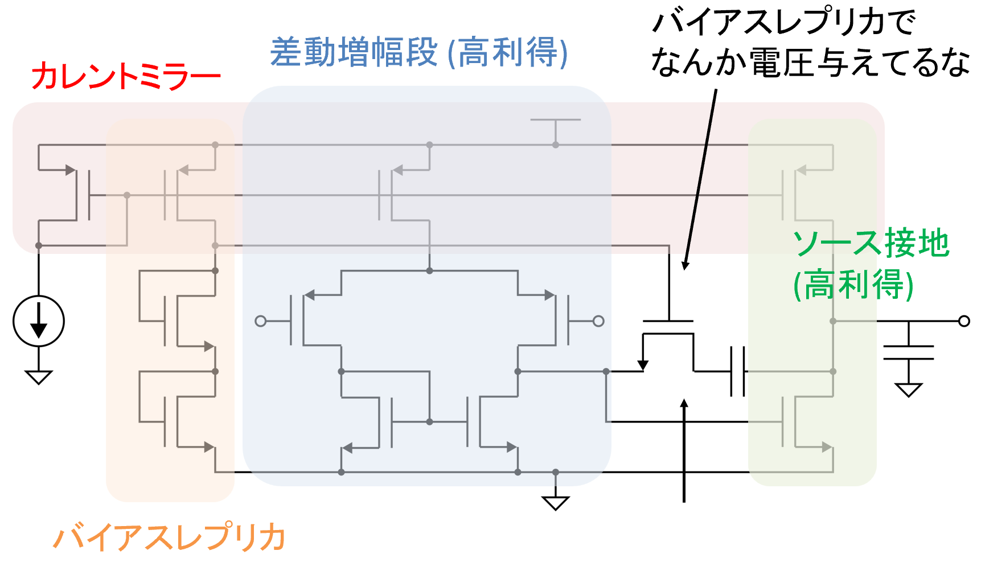
位相補償

Slide 16
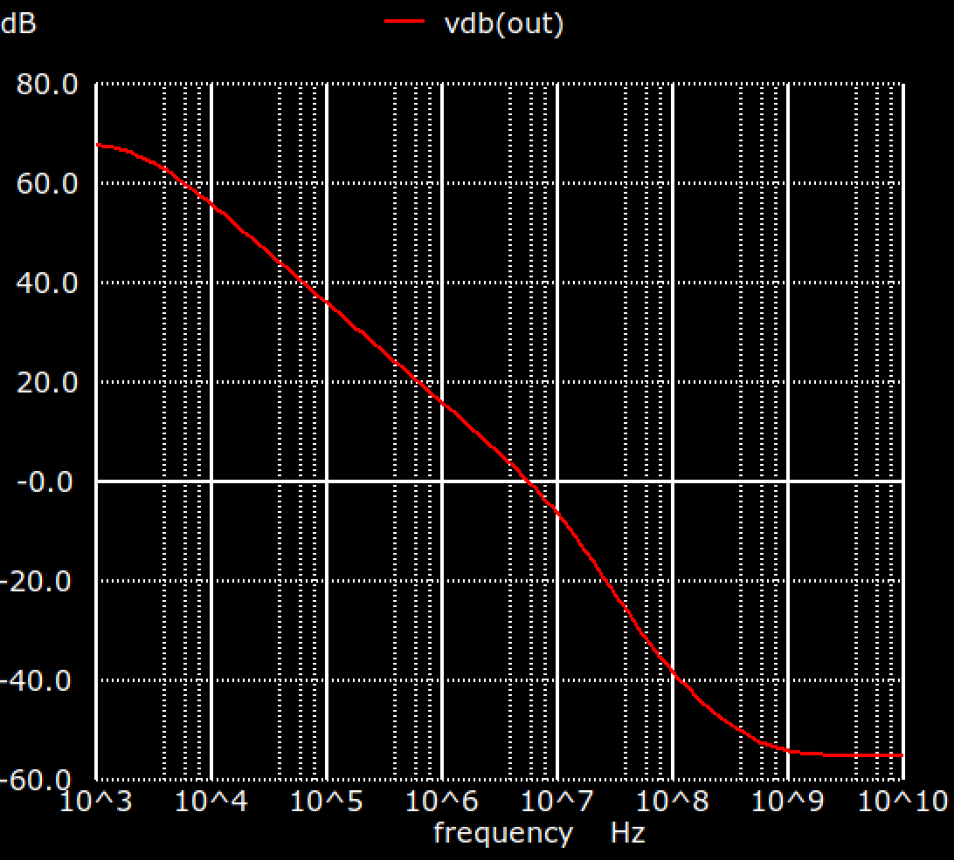
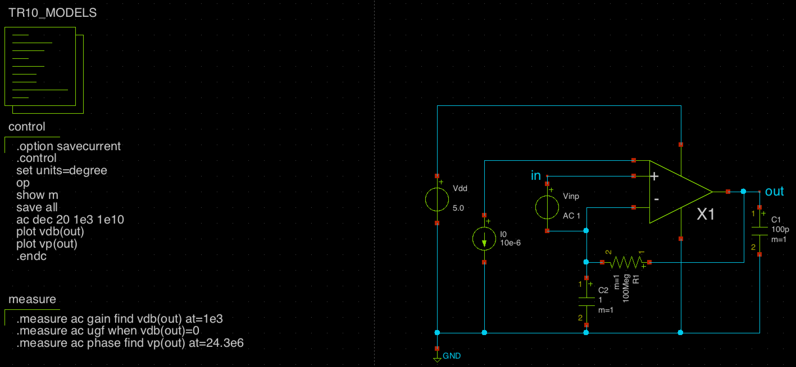
OPAMPの回路図とシミュレーション

Slide 17
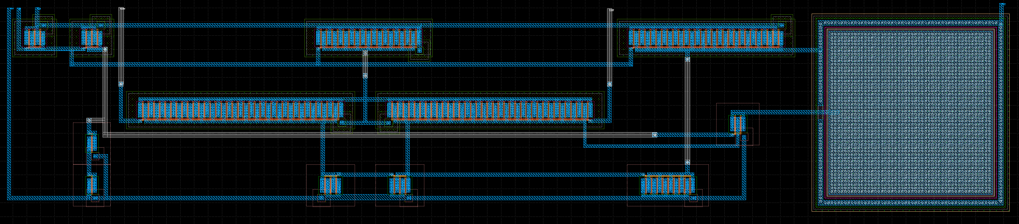
OPAMPのサンプル
2段増幅回路
差動増幅回路
ソース接地増幅回路
位相保証回路
バイアスレプリカ回路
https://github.com/ishi-kai/openmpw-transistor-level-examples/tree/main/OpenSUSI-TR10/opamp

Slide 18
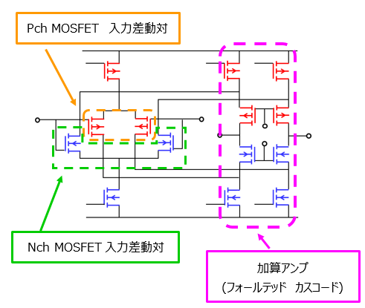
Rail2Rail OPAMP
構成
コンプリメンタリ差動対
フォールデッドカスコード
プッシュプル構成
内容
VDD-VSSまでフルレンジで出力させる
構造
差動対をpMOS,nMOS構造にする
カレントミラーをカスコード接続する
出典：https://toshiba.semicon-storage.com/jp/semiconductor/knowledge/faq/linear_opamp/what-does-rail-to-rail-mean.html

Slide 19
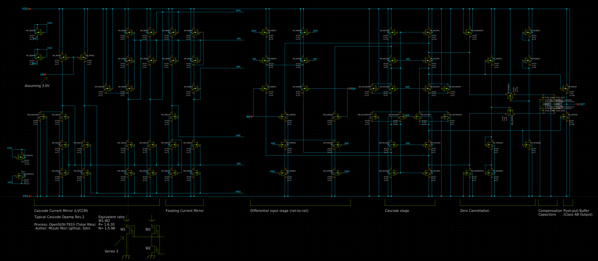
Rail-to-Rail OPAMPの回路例

Slide 20
飽和領域で 動作させる難しさ
4つMOSFETがつながっているが、5Vを分圧していることになる
単純計算で、5V/4=1.25Vが一つのMOSFETの動作範囲となる
＝すべてのMOSFETが飽和領域で
動作している必要がある
これなら余裕があるようにみえるが、昨今のアナログ回路で使われるMOSFETの電圧は、1.8Vくらいのためほとんど余裕はない
5V

Slide 21
作成物一覧
差動増幅回路
R2R対応差動増幅回路
ソース接地増幅回路
フォールテッドカスコード回路
カレントミラー
バイアスレプリカ
位相補償回路
出力段増幅アンプ回路
AB級アンプ回路

Slide 22
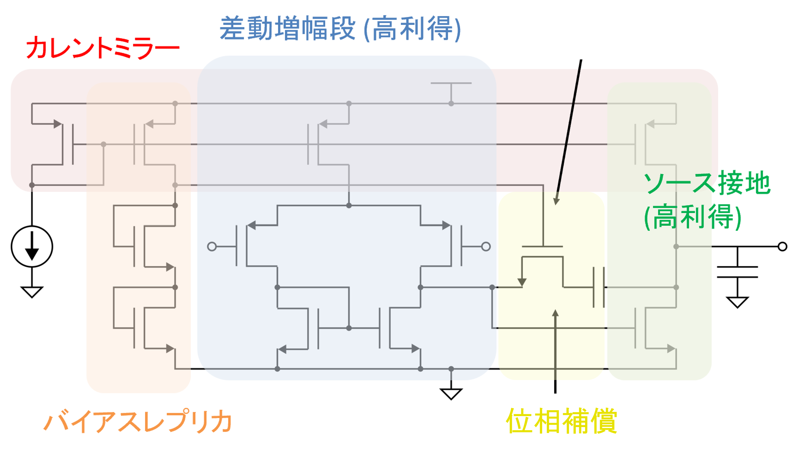
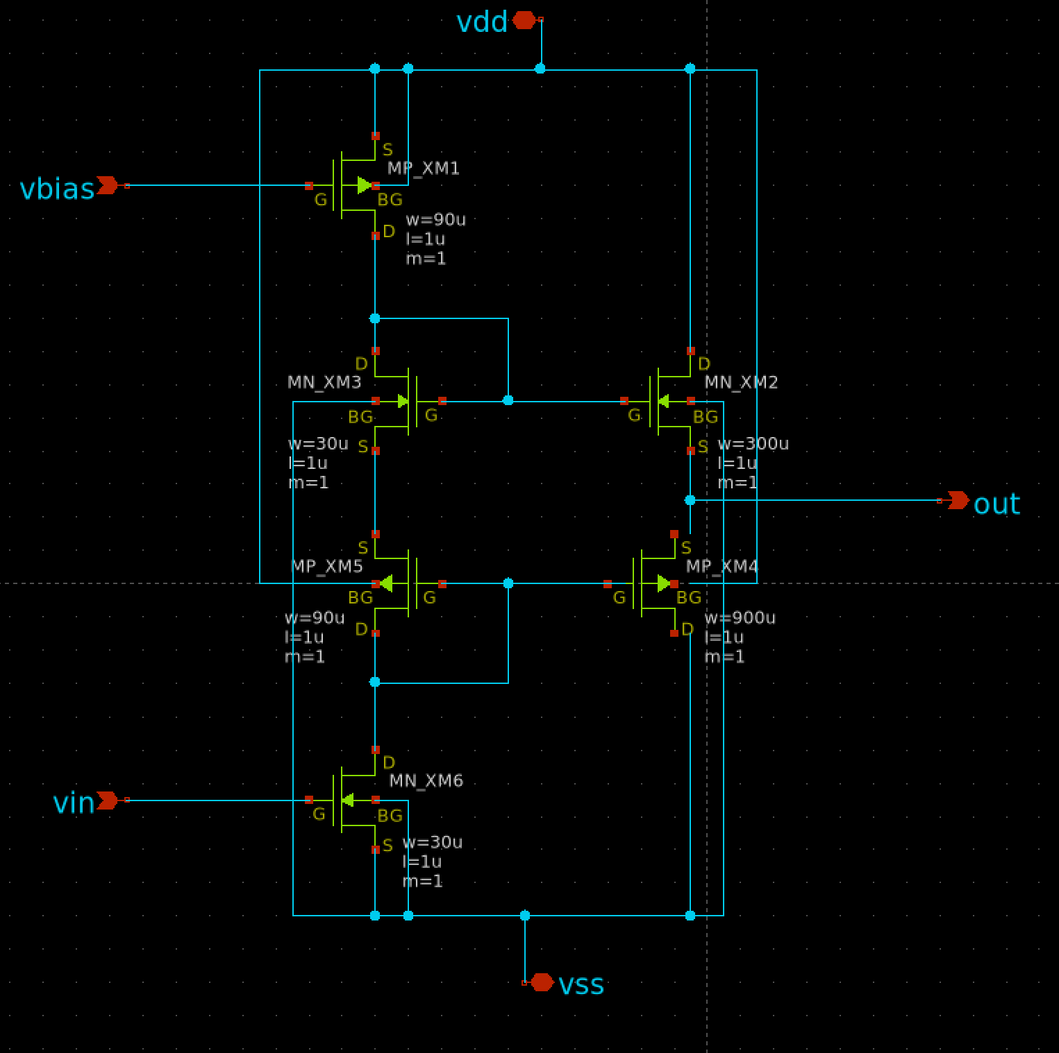
今日やることは！
オペアンプの一部を「レイアウト」すること！
差動増幅回路
増幅のキモの部分
AB級アンプ回路
イヤホンやスピーカーを駆動する部分

Slide 23
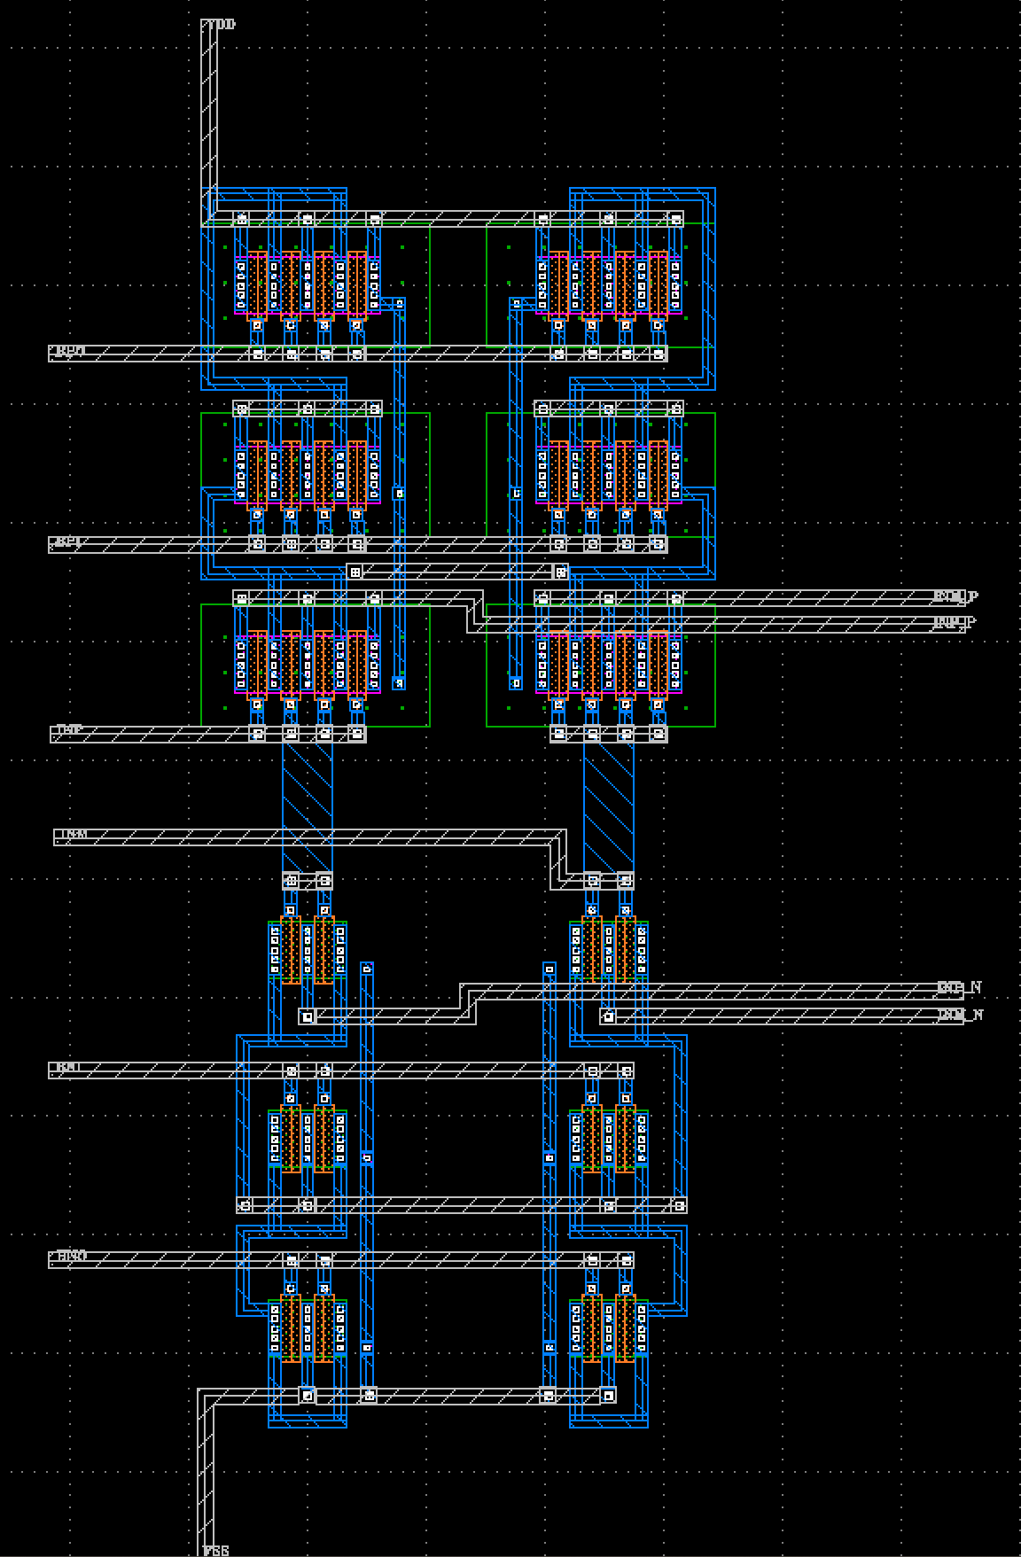
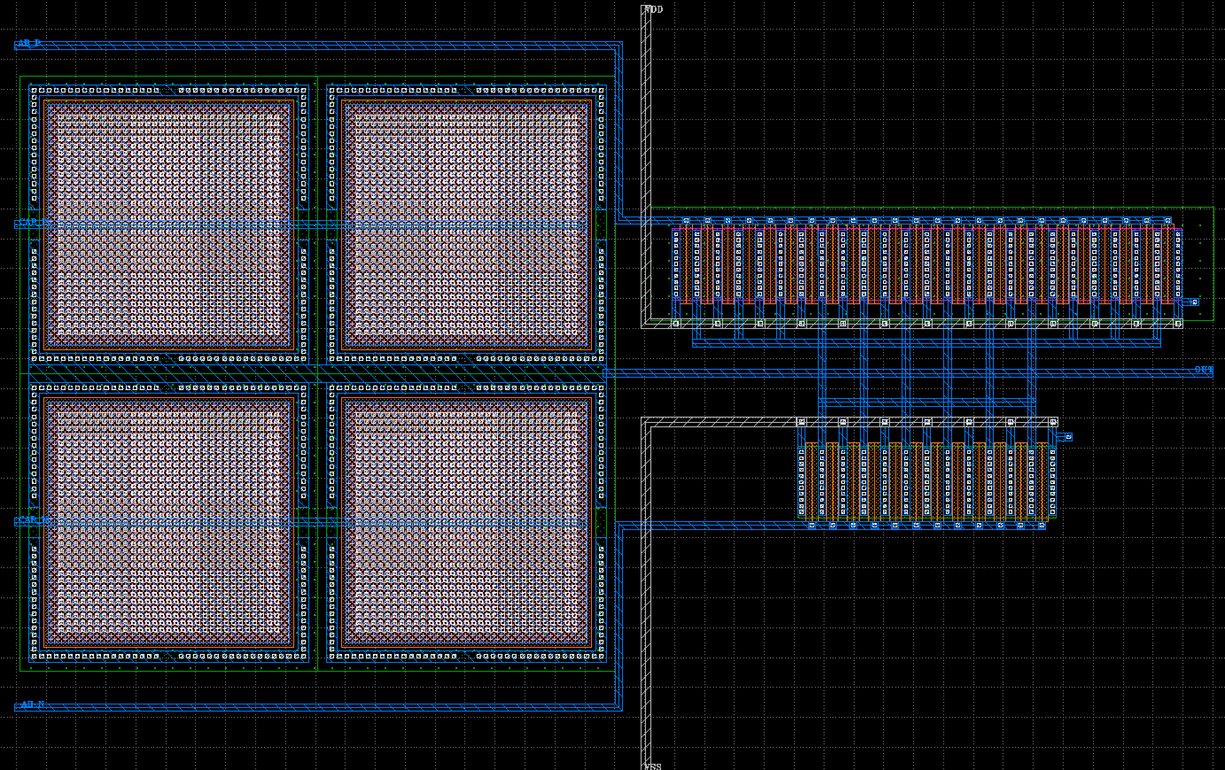
回路図とレイアウト
回路図とサンプルのレイアウト
差動増幅回路
回路図：opamp_r2r_diff.sch
レイアウト：opamp_r2r_diff.gds
AB級アンプ回路
回路図：opamp_r2r_ABAMP.sch
レイアウト：opamp_r2r_ABAMP.gds
ダウンロードサイト
https://github.com/ishi-kai/openmpw-transistor-level-examples/tree/main/OpenSUSI-TR10/opamp_r2r_audio
サイズ制限
差動増幅回路
横：300um x 縦：500um
AB級アンプ回路
横：800um x 縦：500um

Slide 24
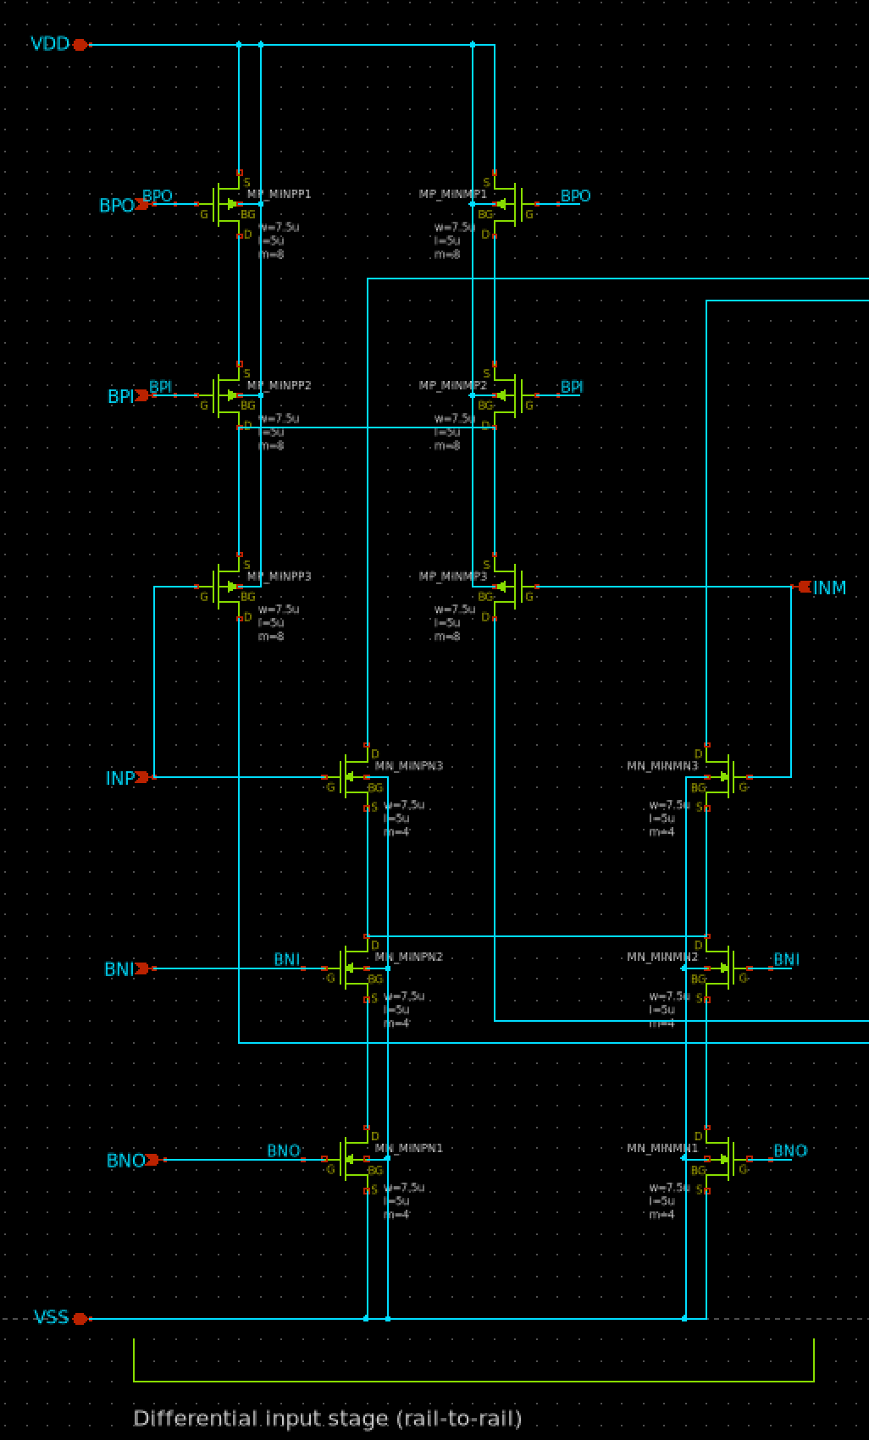
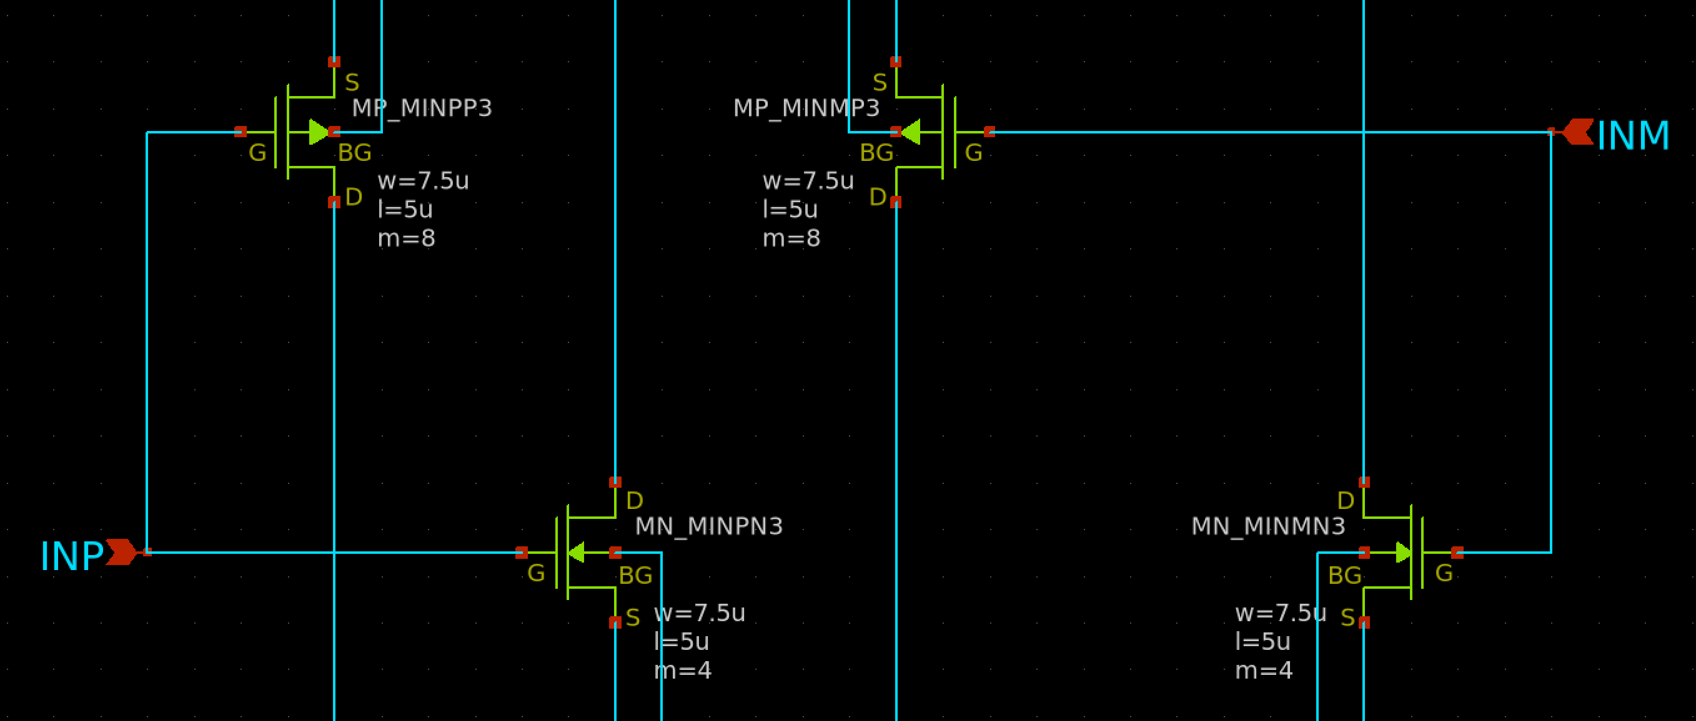
設計のポイント： 差動増幅回路
目標
左右のCMOSが対称であること
バラツキを減らすこと（エクストラオプション）
対象
赤丸の組み合わせで対称レイアウトにする
注意点
下図の部分（中央の4つ）は4つセットで対称にするとよりよい

Slide 25
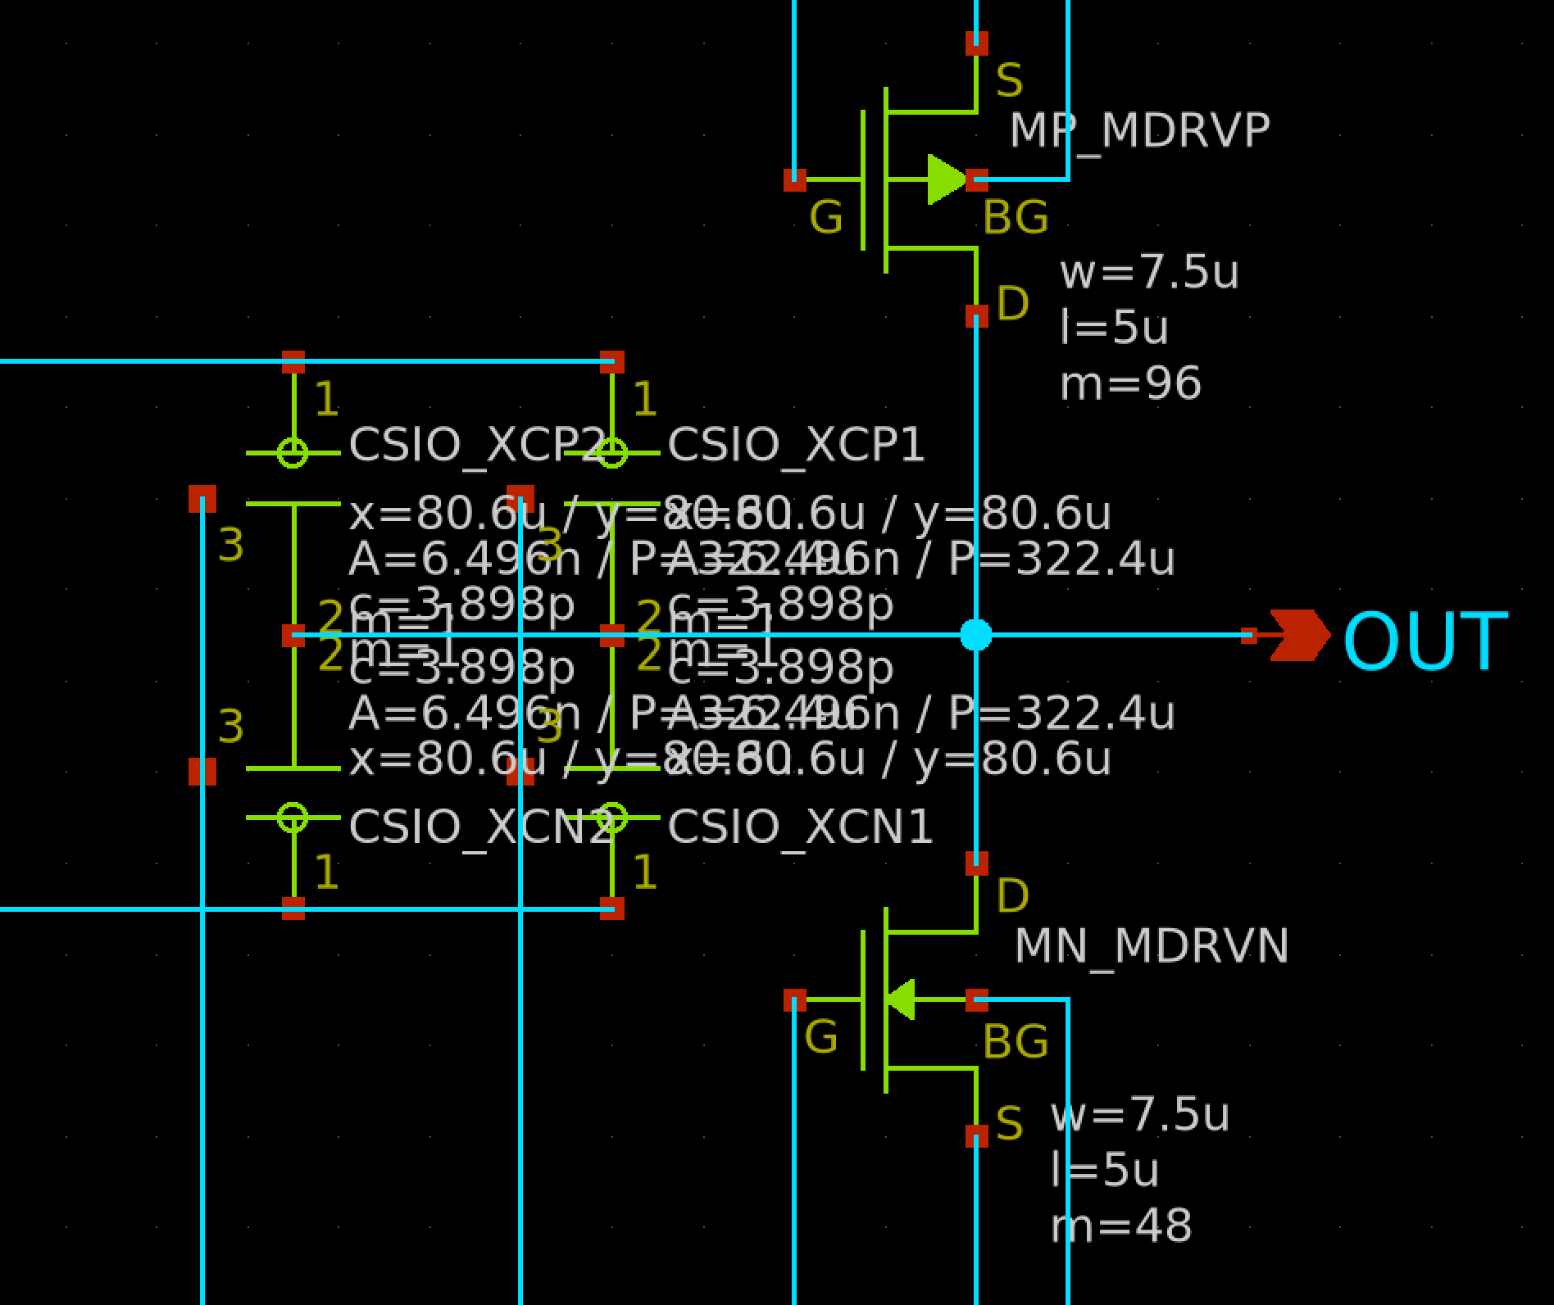
設計のポイント： AB級アンプ回路
目標
決められたサイズ（面積）の中で極力大きくすること
対象
PMOSのMP_MDRVPとNMOSのMN_MDRVN
すなわち、この2つのCMOSのＷのサイズを極力大きくすることが目標
注意点
Wのサイズ比は、PMOS：NMOS＝２：１とすること
Wは、w ｘ mの値となる点に注意
図では、PMOSのW=7.5x96=720um、NMOSのW=7.5x48=360um
Lのサイズは、変えないこと
CSIO（キャパシタ）のサイズは変えないこと

Slide 26
基本知識
CMOSのパラメータ
Wとフィンガーとゲートの関係
キャパシタのピン
Schematic to Placeレイアウト

Slide 27
CMOSのパラメータ

Slide 28
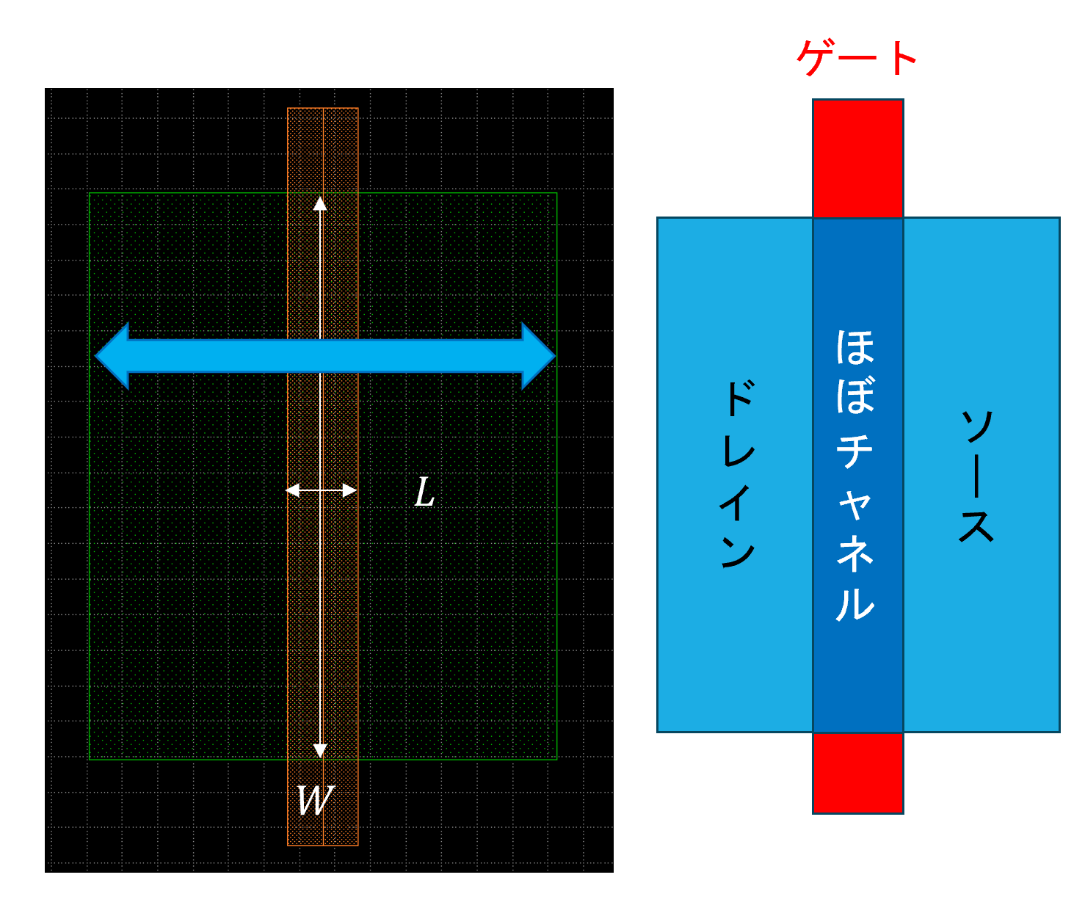
CMOSのパラメータ
基本はWとLを変える
W ：チャネル幅
L ：チャネル長
ゲートと拡散層の重なった部分がCMOS本体 ゲートに充分な電位を与えるとチャネルが形成
m, nf, mf などはゲートの本数（マルチフィンガー）

Slide 29
Wとフィンガーとゲートの関係

Slide 30
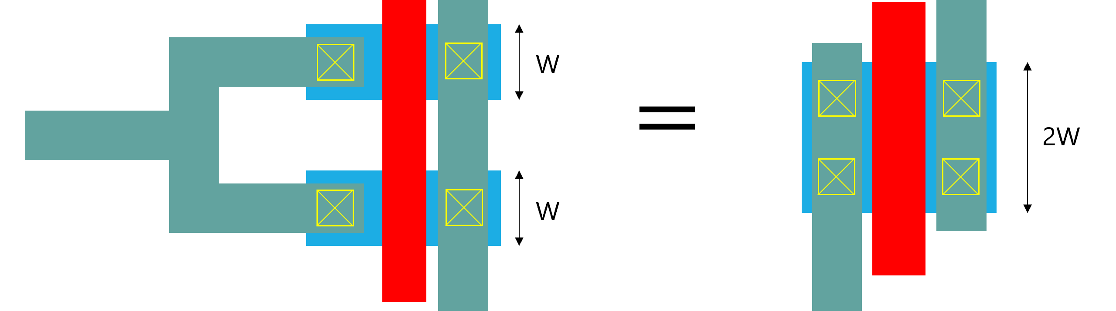

チャネル幅 Wを 変えるとどうなる？
チャネル幅を大きくとると電流の通り道が広くなるので、ドレインソース間の電流は増える
チャネル長が同じトランジスタでは、チャネル幅とドレインソース間電流は比例の関係

Slide 31
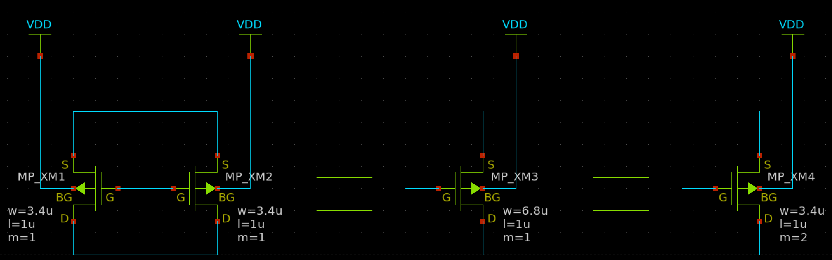
ゲートの本数
ドレイン・ソース・ゲート・ボディが同じノードである同じサイズのトランジスタは、Wが２倍のトランジスタに等しい
これを「 m, nf, mf 」で表現し、マルチフィンガーという

Slide 32
キャパシタのピン

Slide 33
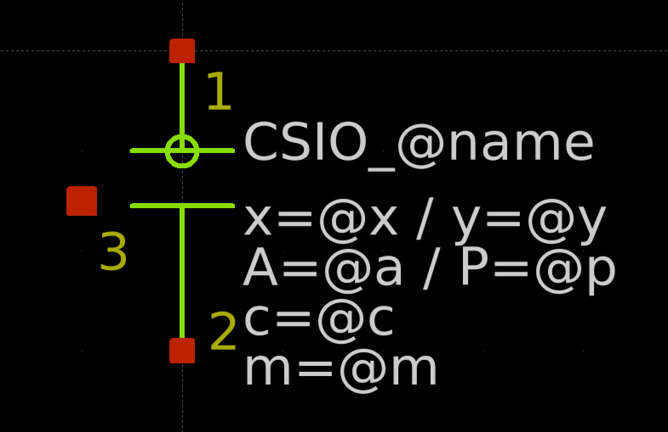
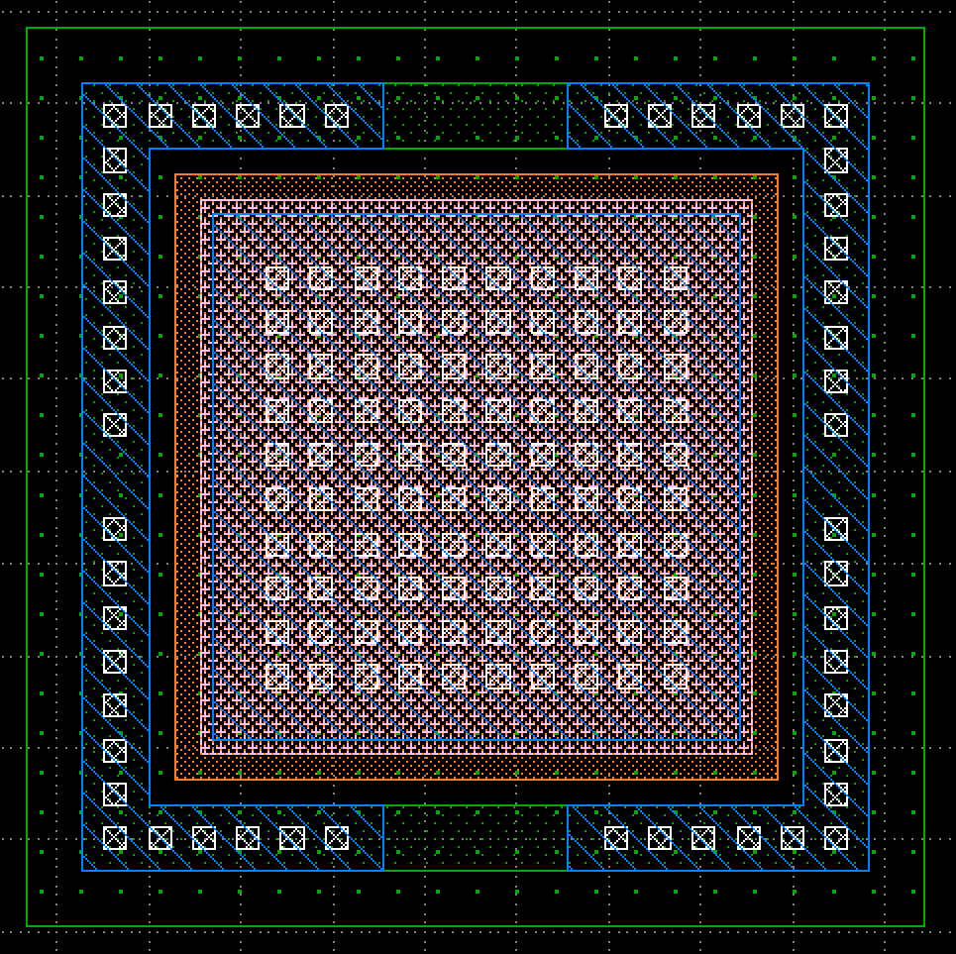
キャパシタのピンについて
2番ピン
1番ピン
1番ピンと2番ピンは図の通り
3番ピンは？

Slide 34
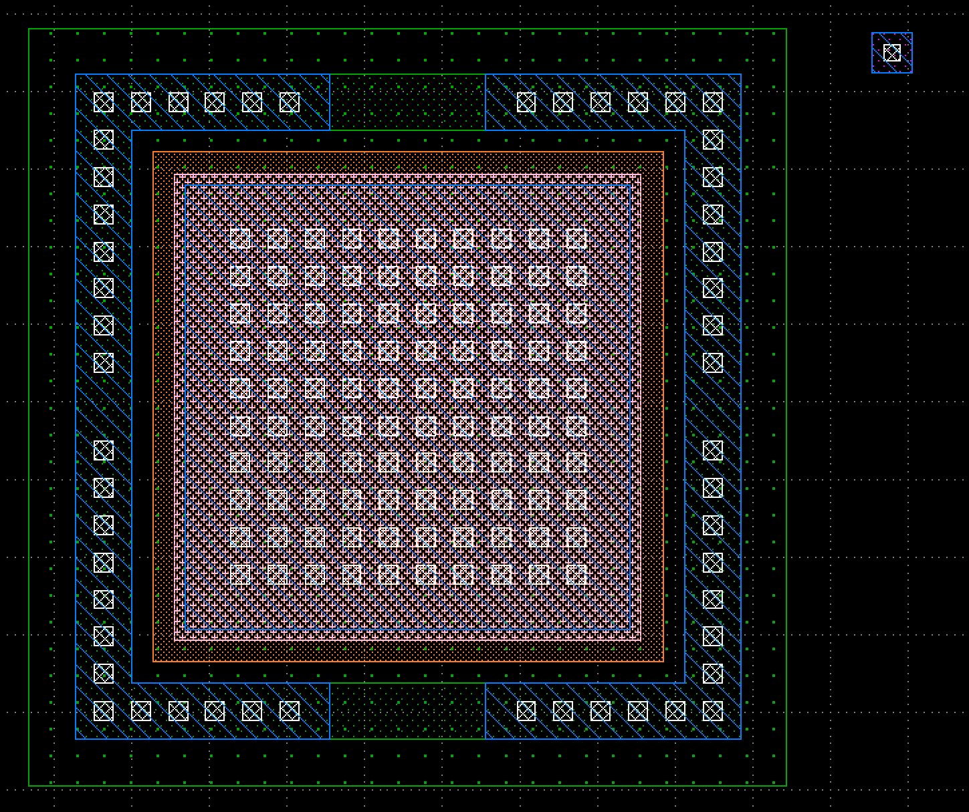
キャパシタの3番ピン
3番ピン
ここにcont_pがある
3番ピンは、cont_pを設置して、VSSに接続する
1つでもcont_pがある場合、そこに接続された判定になる
注意点
N-Well電位と同じことが起きるため、適切に配置すること
N-Well電位は後述している

Slide 35
schematic to placeレイアウト

Slide 36
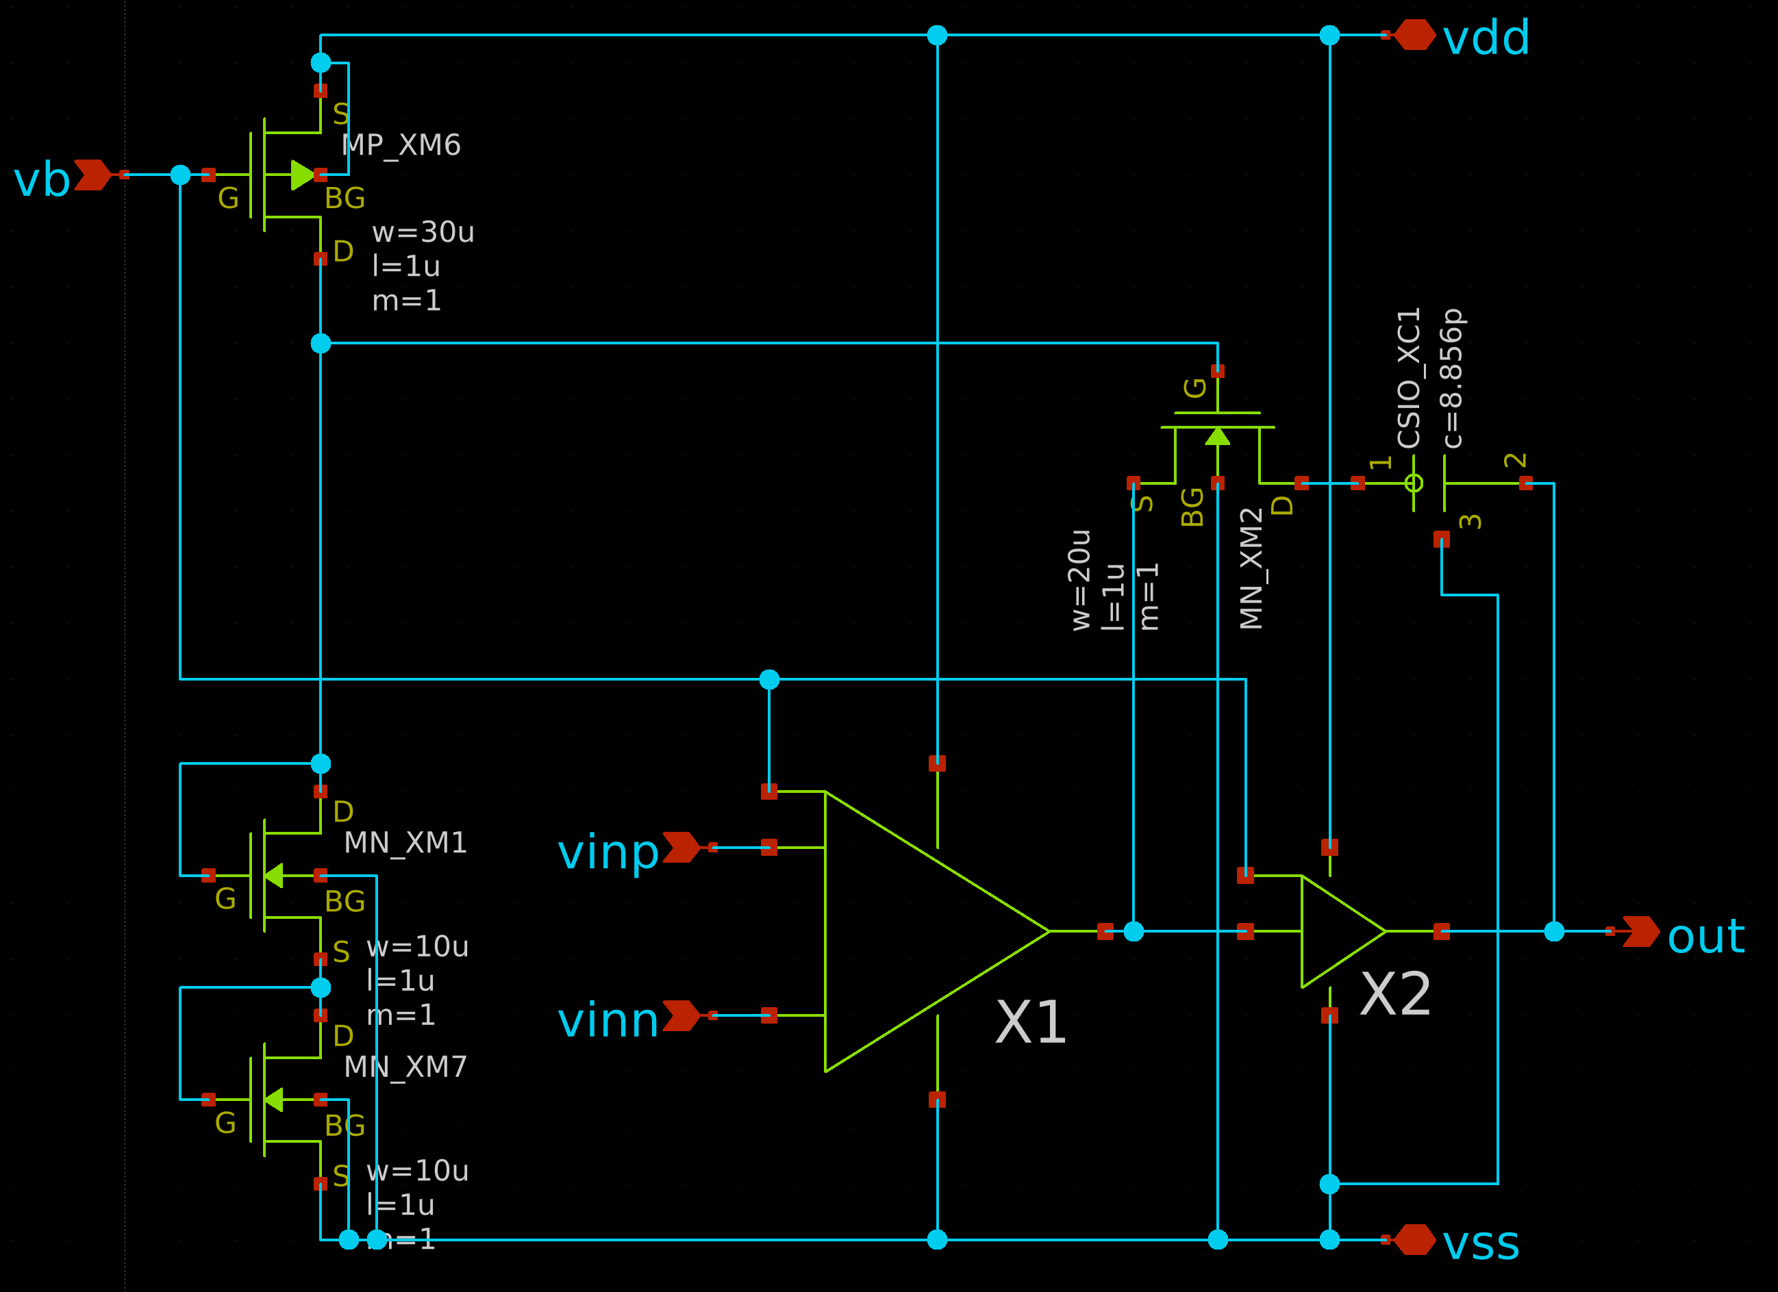
schematic to place レイアウト
回路図の見た目をそのままレイアウトにする方法
レイアウトテクニックとしては、フィンガーのみを使用
フィンガー解説
Open Source Silicon Magazine Vol.1 ーはじめてのIC設計ー

Slide 37
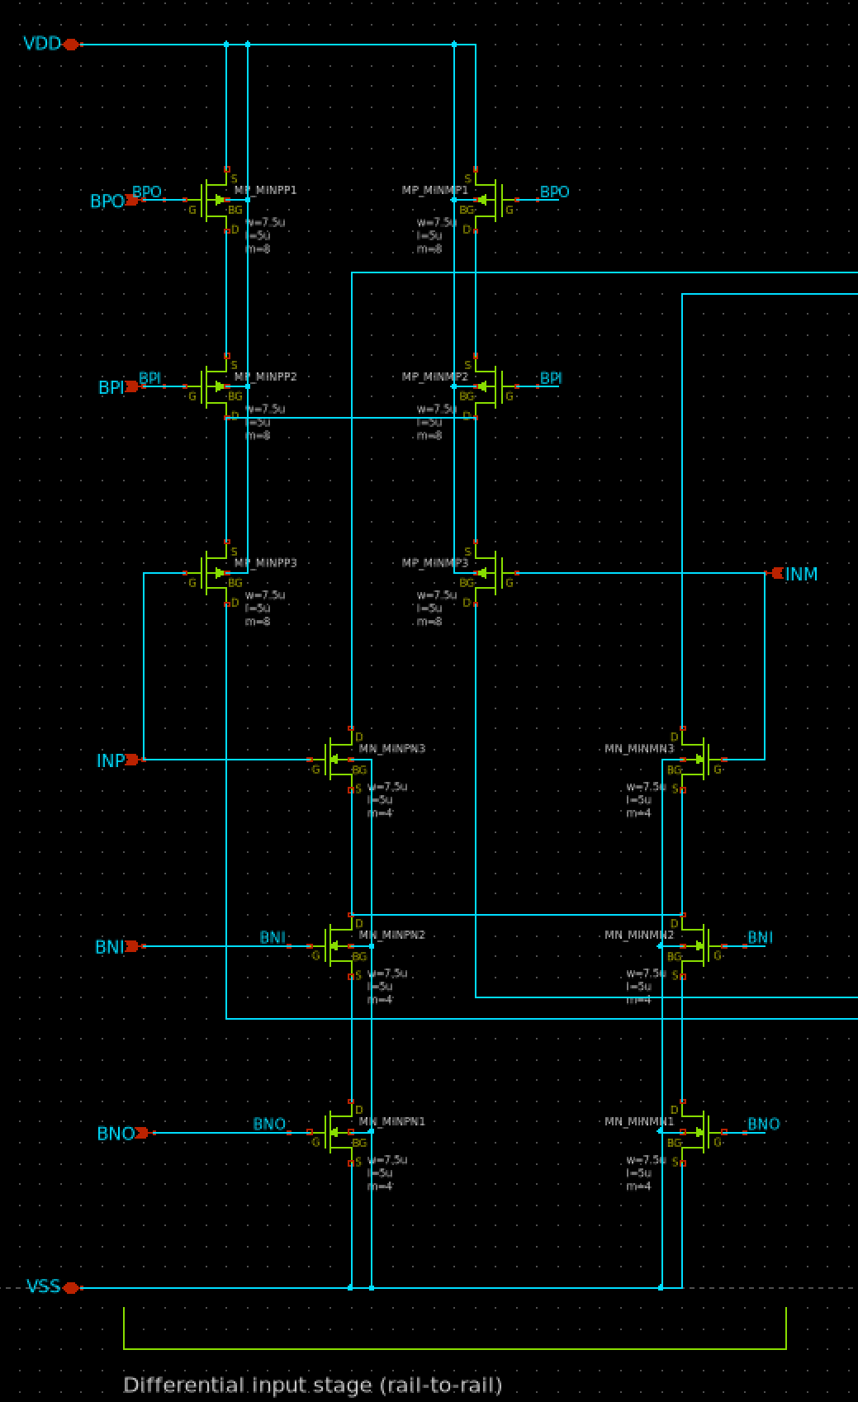
差動増幅回路

Slide 38
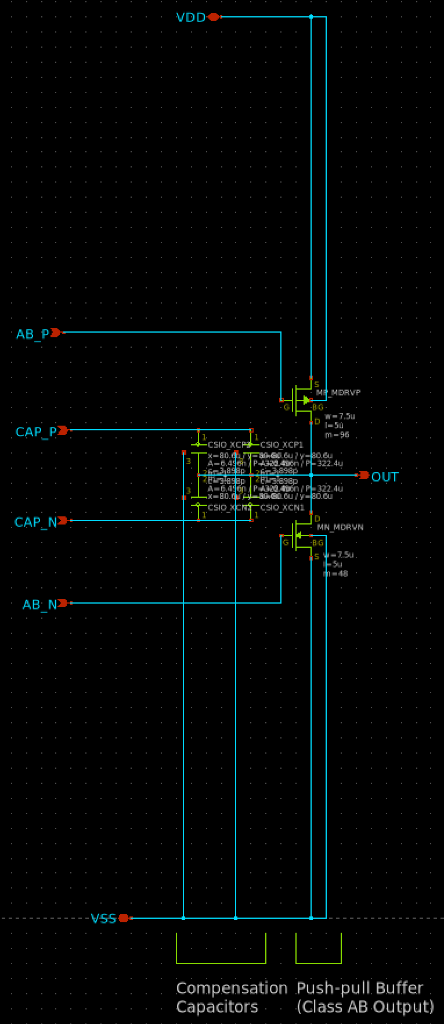
AB級アンプ回路

Slide 39
エクストラオプション
差動増幅回路
対称性
コモンセントロイド
N-Well電位
ばらつき
ダミーポリシリコン
AB級アンプ回路
電力供給
VDD/VSSセル
ダブルVIA/コンタクト
ノイズ対策
ガードリング

Slide 40
レイアウト テクニック
コモンセントロイド
ダミーポリシリコン
N-Well電位
Cell（セル）単位でのレイアウト
VDD/VSSセル
ダブルVIA/コンタクト
ガードリング

Slide 41
コモンセントロイド

Slide 42
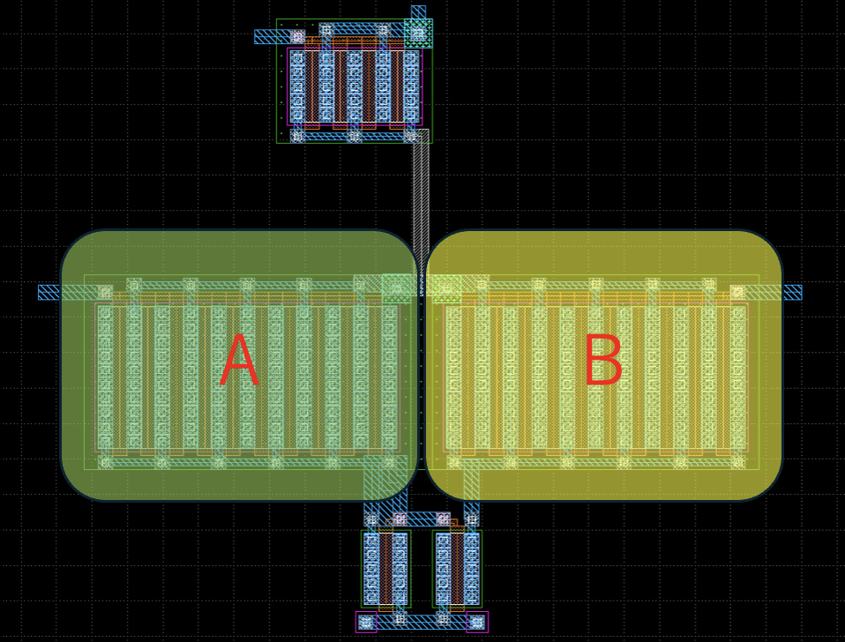
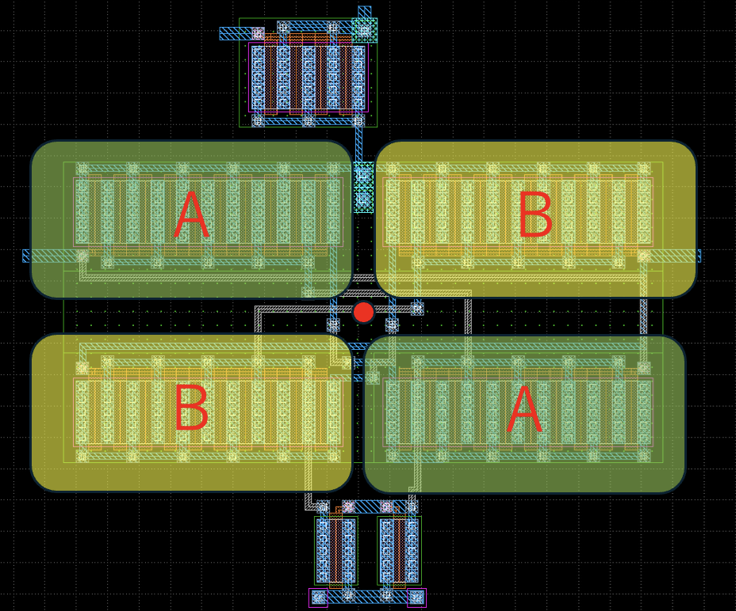
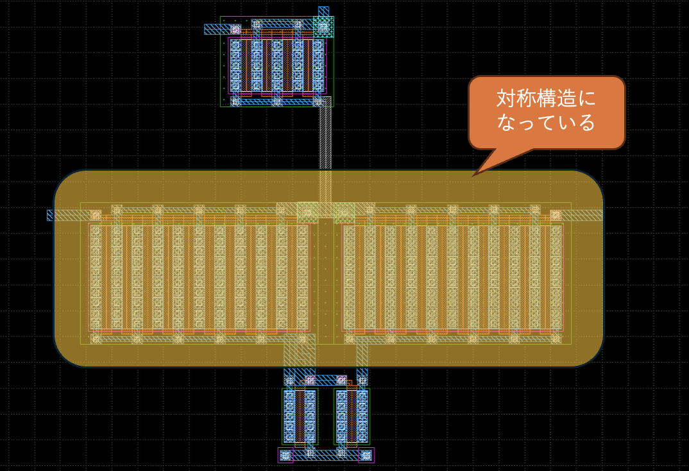
コモンセントロイド
温度特性をよくする手法
差動増幅段のように対となるFETがセットで使われている場合に、点対称にレイアウトを配置する手法
上や右などに熱源があった場合、AとBが同じ温度勾配となるため、温度特性が良くなる

Slide 43
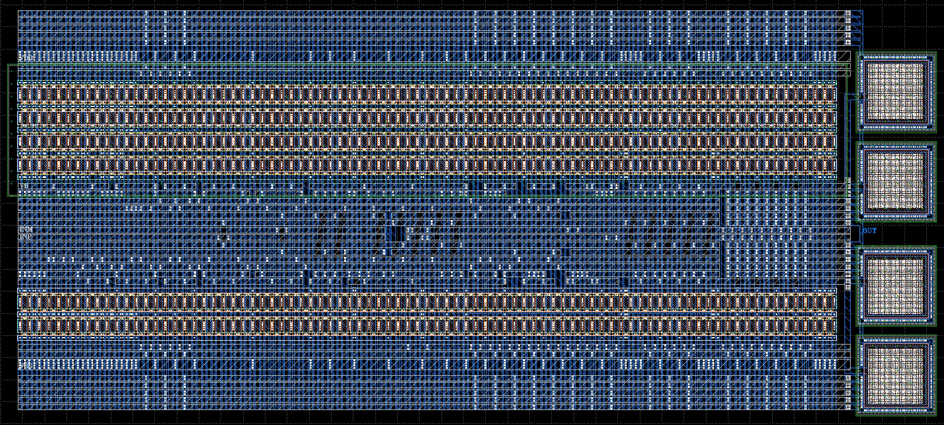
互い違い構造のコモンセントロイド

Slide 44
ダミーポリシリコン

Slide 45
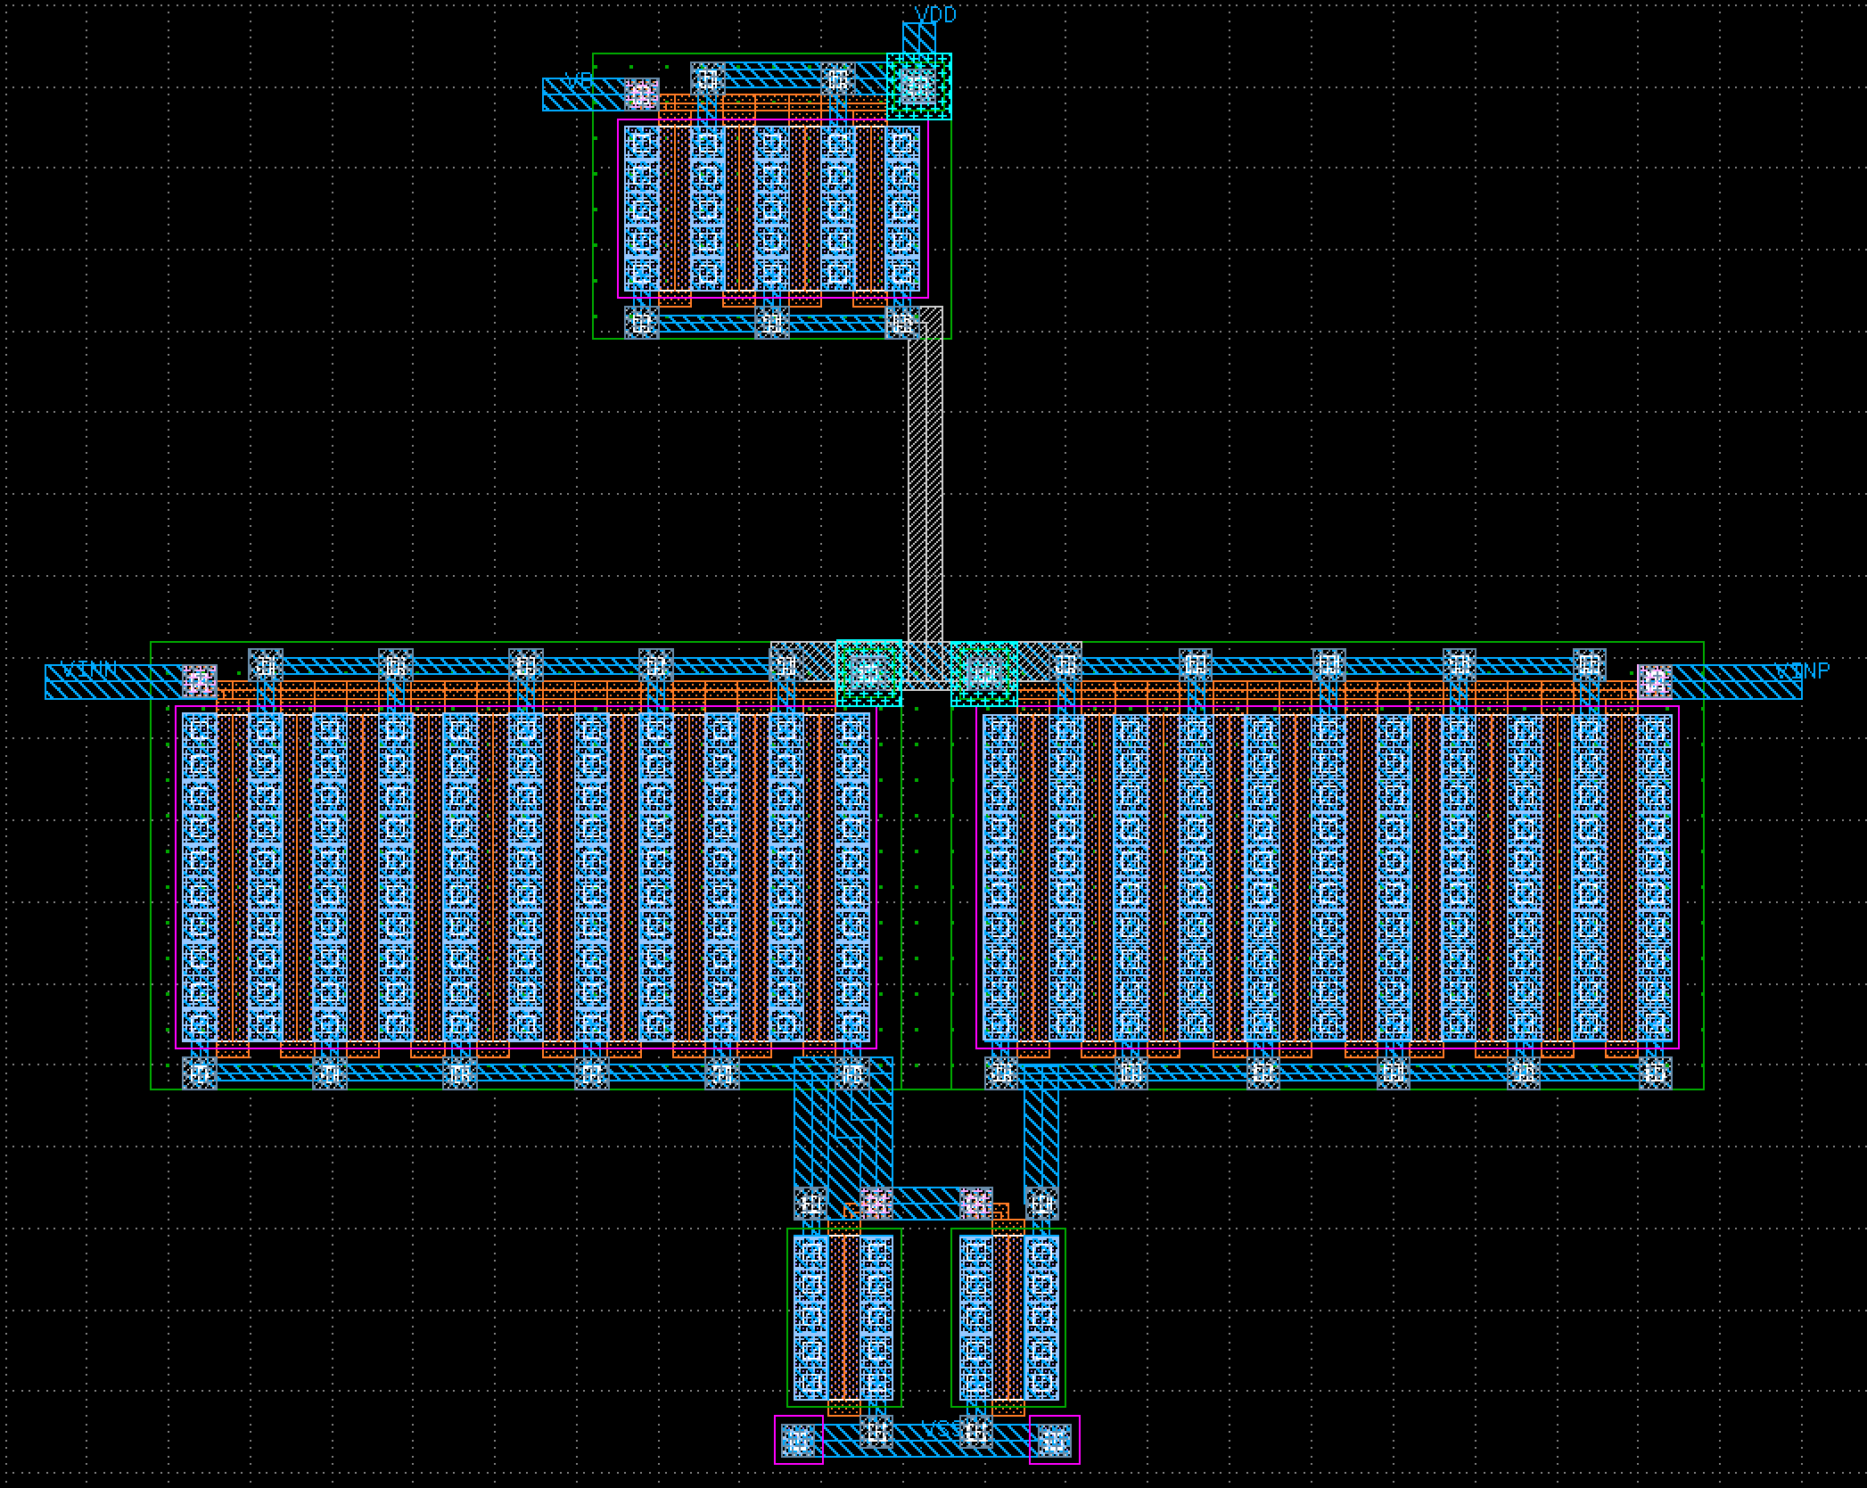
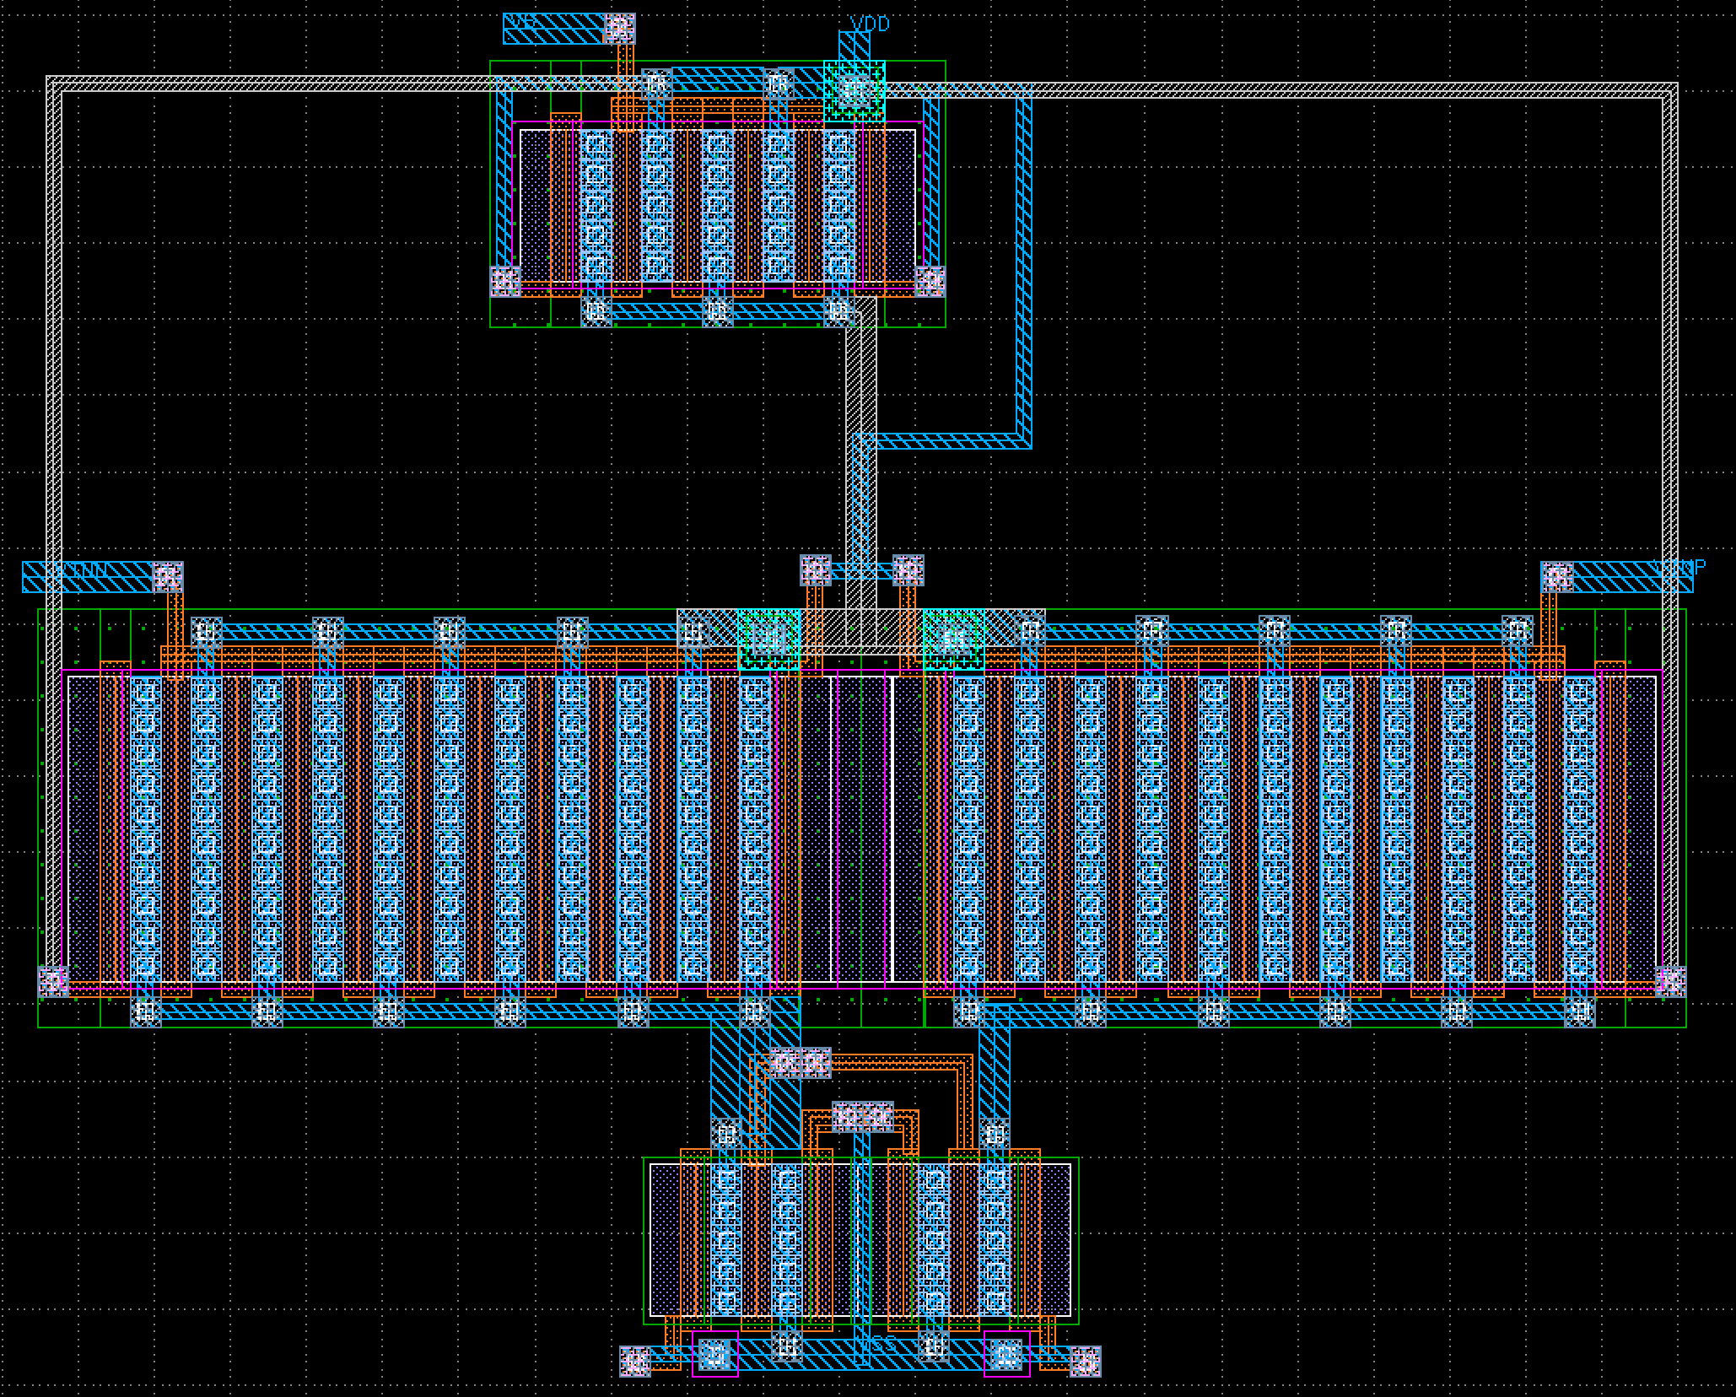
ダミーポリシリコン
追加されている
追加されている
追加されている
追加されている
追加されている
追加されている
追加されている
追加されている
バラツキを軽減する手法
ダミーのポリシリコンで挟み込むことで削れる量を一定にするという手法
P型FETやN型FETのポリシリコン部は、フィンガーのように近くにポリシリコンがある場合と何もない場合では製造時に削れる量に差が出る

Slide 46
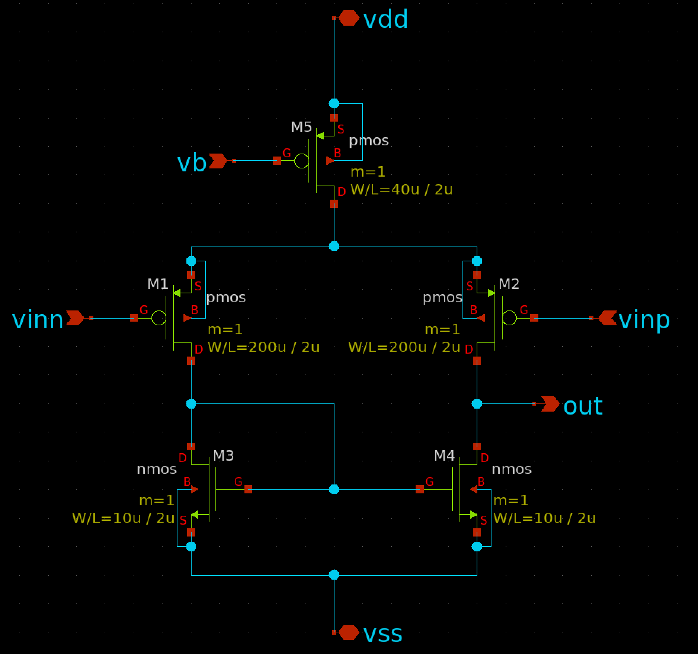
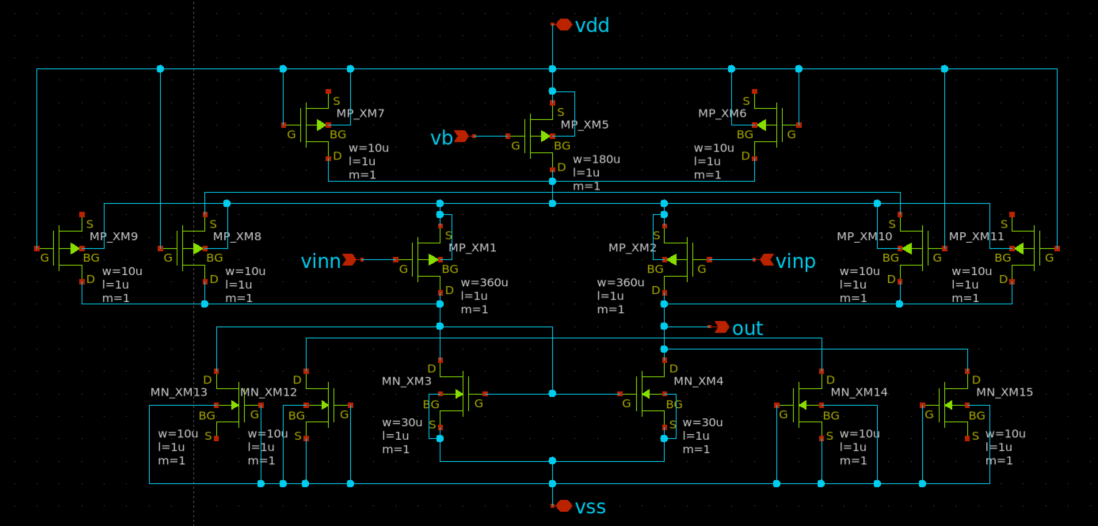
ダミーポリシリコン化回路図
ここ以外が追加されている
問題点
ダミーポリシリコン部もFETの一部として認識される
ダミーポリシリコンに相当するFETを回路図に追加することが必須
一歩進んだテクニック
ゲートにVDDやVSSを直結していますがTIE回路をつけるべき

Slide 47
N-Well電位

Slide 48
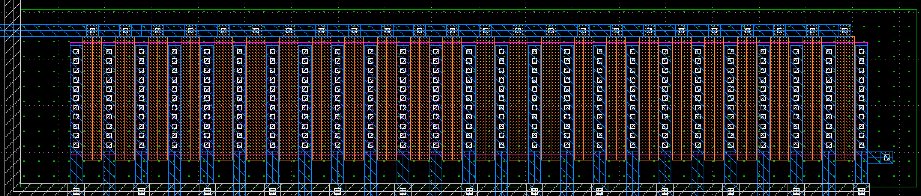
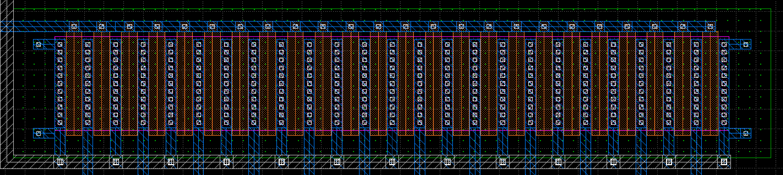
N-Well電位
ここはVDD電圧
VDD電圧より
低くなる
距離がある
VDD電圧
VDD電圧
VDD電圧
VDD電圧
N-Well（NWレイヤー:緑の点々のエリア）が広い場合、cont_nが少ないと電位が場所によって安定しない場合がある
cont_nでN-Wellを囲ったり、四隅に置くことで対策を行う
囲うパターンが一番良い
サンプル：opamp_r2r_ABAMP_NW.gds

Slide 49
VDD/VSSセル

Slide 50
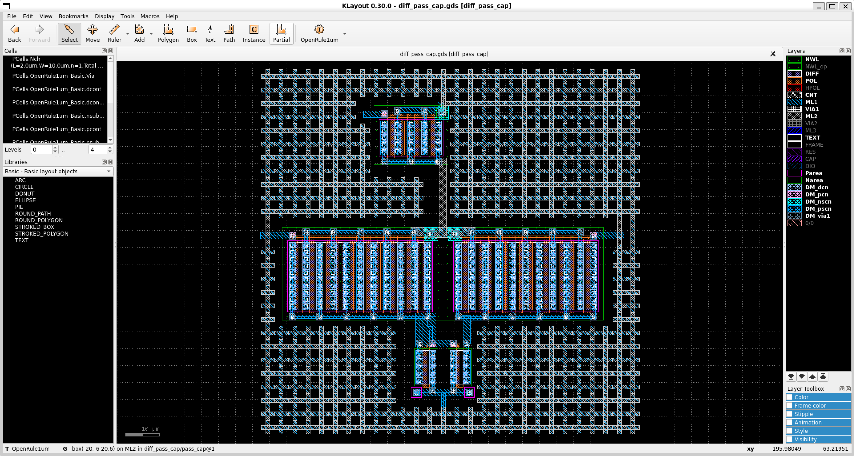
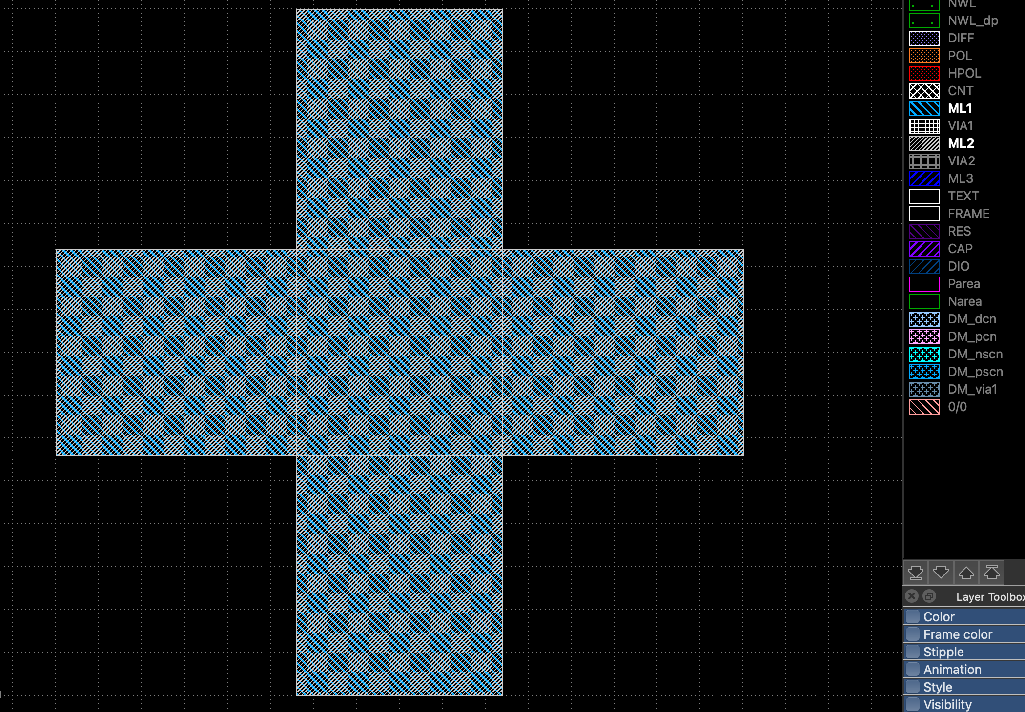
VDD/VSSセル
半導体版のパスコン的な手法の一つ
電源ノイズ対策や電源電圧の安定化に寄与
メタル層を2層重ねて、それぞれの層をM1(メタル第一層)をVSS ,M2(メタル第二層)をVDDにして、平行平板コンデンサにして利用するという手法
なぜ、この順番であるかはガードリングを参照

Slide 51
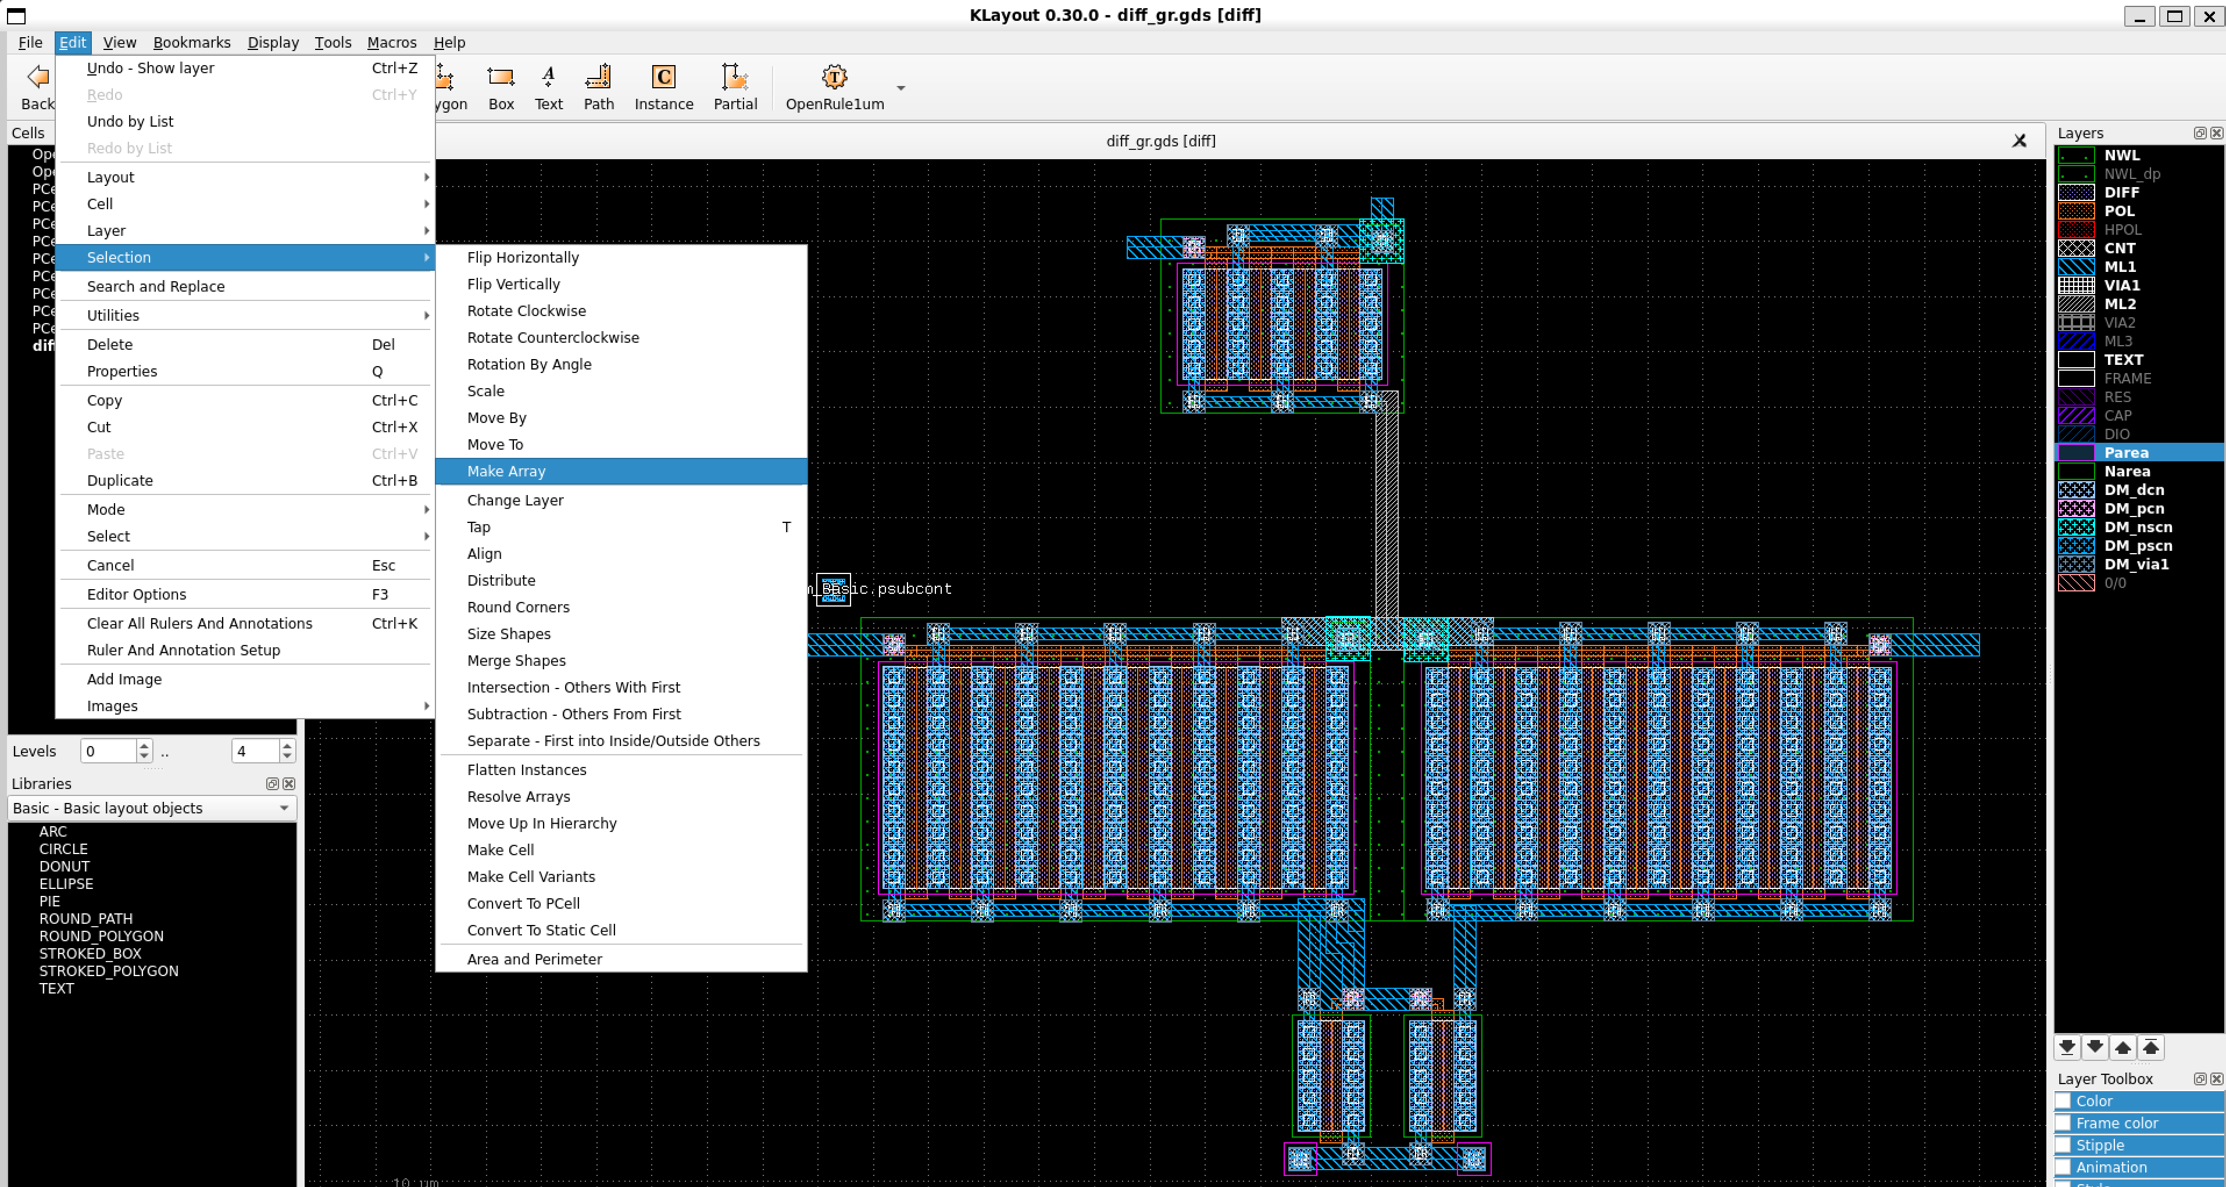
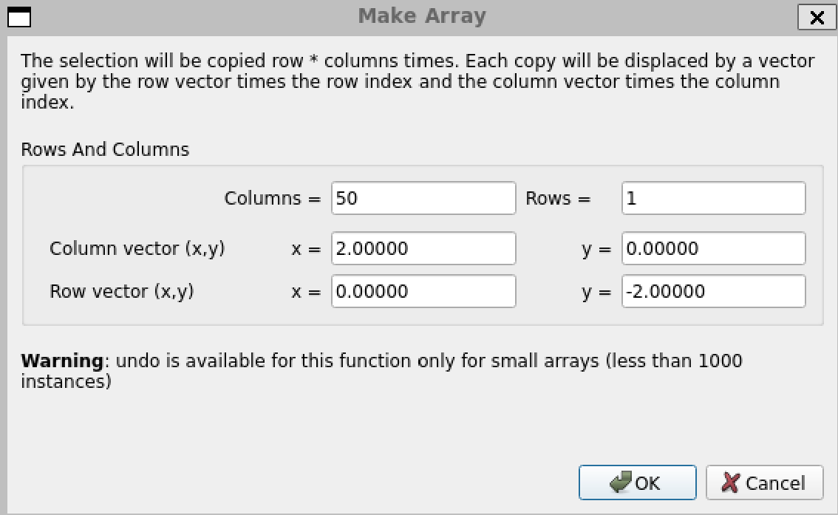
アレイの使い方
パスコンセルを一括配置する手法

Slide 52
Cell（セル）単位でのレイアウト

Slide 53
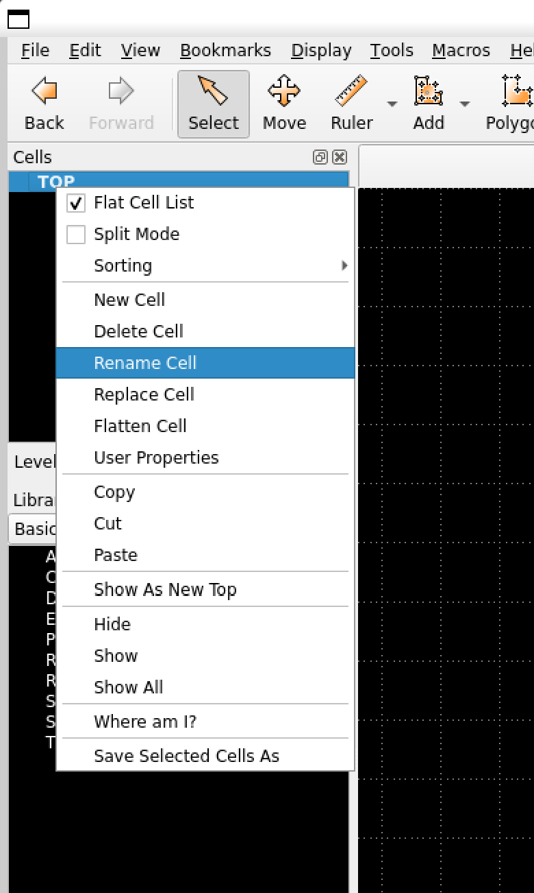
Cell（セル）単位でのレイアウト
Cell≒部品化手法
部品単位で性能の調整や変更を行えるようにする
やり方
普通にレイアウトをして、トップセル名をデフォルトの「TOP」から「diff」などの任意の名前として保存

Slide 54
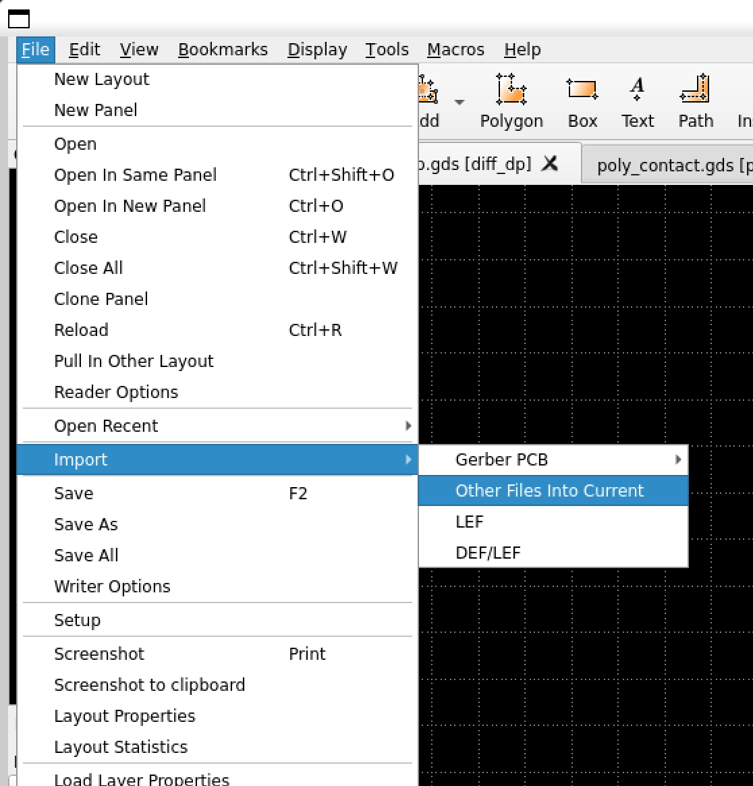
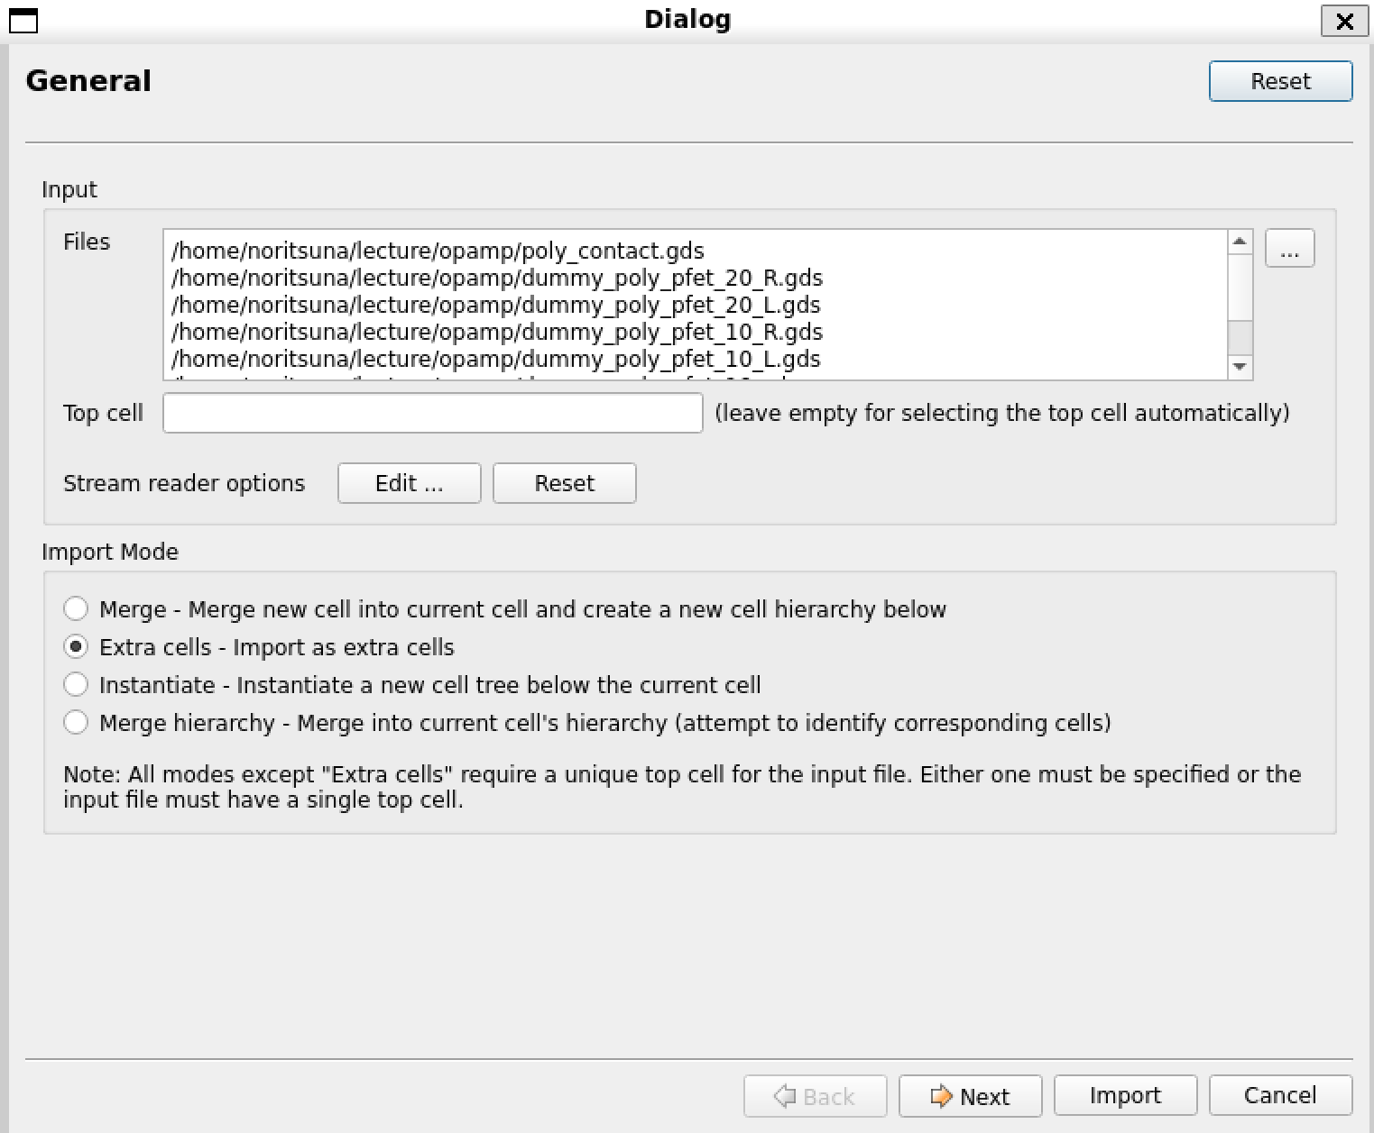
Cell（セル）のインポート

Slide 55
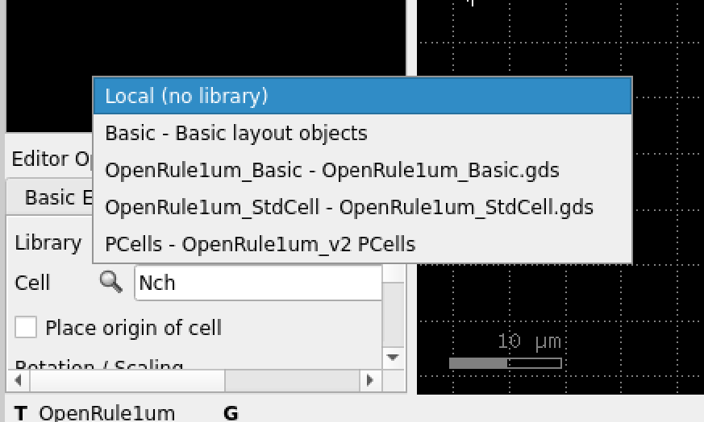
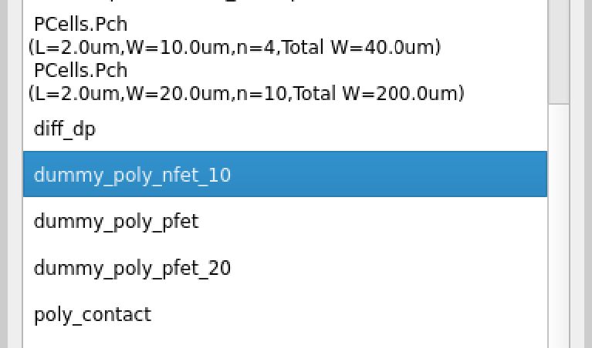
Cell（セル）の使い方

Slide 56
ダブルVIA/コンタクト

Slide 57
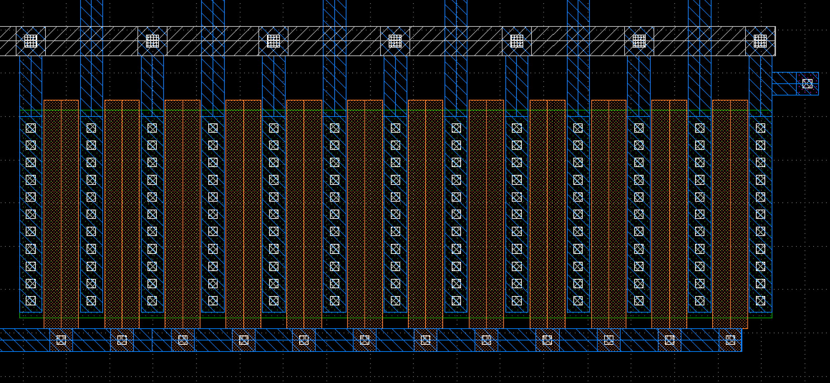

ダブルVIA/コンタクト
製造不良対策・故障対策・特性向上手法
VIAやコンタクトは、非常に微細のため、製造工程で詰まって、接触不良を起こすことがある。そこで、2つ以上のVIA/コンタクトをつけることで、製造不良対策をする手法
VIA/コンタクトはメタル配線に比べ抵抗値が高いため、1つだと特性に影響が出る場合もある。そこで、必要な抵抗値となるようにVIA/コンタクトを追加する必要がある
また、コンタクトの抵抗値が高すぎる場合、メタルと基板（シリコン）が溶けて混ざり合金となって、ショートモード故障する場合もある
サンプル：opamp_r2r_ABAMP_DV.gds

Slide 58
ガードリング

Slide 59

ガードリング
cont_pで囲う
ノイズ対策手法
VSSに落とすcont_pでFETなどを囲う
cont_pはVSSへ接続すること
このため、VDD/VSSセルではメタル第一層をVSSにした
サンプル：dopamp_r2r_ABAMP_GR.gds
VSSに接続するのを忘れずに

Slide 60
注意事項

Slide 61
差動増幅回路：エクストラオプション
エクストラオプションの対称レイアウトテクニック
後からだと、拡張するのが難しい
おすすめのやり方（チャレンジを考えている場合）
1セットのみ試しにやってみて、感触をつかむ
出来そうなら、本格的にチャレンジする
各CMOSの間をかなり空けた状態でレイアウトする
後から拡張できるようにするため

Slide 62
AB級アンプ回路： 大きくし過ぎると
大きくし過ぎる弊害
最大動作周波数が低下する
ゲートに寄生容量が付加されるため
電源供給力を確保する必要がある
電源線を太くする
4～6umくらいを目標とする
VIAの抵抗値を減らす
4～8個くらいを目標とする
おすすめの目標
2～4倍くらい
プロっぽいレイアウトを目指す場合は、隙間なく長方形に納めることを目標とする
注意点
メタルレイヤーの最小線幅
M1：1.8um
M2：3.0um

Slide 63
フィンガーにおけるSとDの配置
SとDは、交互に並んでいる
電位により、SとDが決定する
電位が高いほうが、Dとなる
S
D
S
D
S
D
S
D
S
D
S
D
S
D
S
D
S
D
S
D
S
D
S
D
S
D
電位によりどちらかになる
電位によりどちらかになる

Slide 64
レイアウト テクニック 実践編
フィンガー付きFET
コモンセントロイド
ダミーポリシリコン
N-Well電位
Cell（セル）単位でのレイアウト
ダブルVIA/コンタクト
ガードリング
VDD/VSSセル

Slide 65

今回の サンプル try_layout.sch try_layout.gds

Slide 66

FET_Pのパラメータを入力する
try_layout_01.gds
回路図のパラメータ
L=4、W=6u、m＝8（W x m = 6x8 = 48u）
レイアウトのパラーメータ
L=4、W=12u、m=4 （W x m = 12x4 = 48u）

Slide 67

G(ゲート)の コンタクトを 作る
try_layout_02.gds
Pcell：cont_g

Slide 68


G(ゲート)の コンタクトを アレイ化する
try_layout_02.gds
cont_gが4個になる
Select状態
ルーラーで間隔を測る
先ほど作ったcont_gをクリックして選択状態にする
File->Selection->Make Arrayを選択する
Make Arrayで、下記パラメータでOKをクリックする
Columns=4、Column Vector x=8.0
Columns = 横方向、Rows ＝ 縦方向、 Vector = 間隔

Slide 69

S(ソース)を引き出す
これはVIA_1
M1とM2を接続する
try_layout_03.gds
Gを参考にアレイ化する
間隔は、14um
注意事項
SとDは電位により決定される
SとDは交互
S
D
S
D
S
D
S
D
S
D
S
D
S
D
S
D
S
D
S
D
S
D
S
D
S
D

Slide 70

D(ドレイン)を 引き出す
try_layout_04.gds
Gを参考にアレイ化する
間隔は、14um
注意事項
SとDは電位により決定される
SとDは交互
VIA_1がついている端子より上に引き出す
ショートしてしまうため。

Slide 71

SとDとGをすべて 結線する
try_layout_05.gds
すべてのS、D、Gを結線する
G側からSやDを引き出してもよい
注意事項
ショートしないようにする

Slide 72

VDDとVSSを 確定させる
try_layout_06.gds

Slide 73

N-Well電位を平滑化する
try_layout_07.gds
WNの設置をする
cont_nをFETの四隅に設置し、VDDと接続する
注意事項
DRCエラーが出やすいのでチェックすること
cont_nを設置する

Slide 74

ダブルVIA/コンタクト化する
try_layout_08.gds
VIA_1をもう一個設置する
VIA_1とcont_gを2個以上にする
追加した分も接続する
注意点
抵抗値が高いので極力多いほうが良い
レイアウトが厳しくなるの
cont_gをもう一個設置する

Slide 75

ガードリングを 設置する
try_layout_09.gds
cont_pを一周囲うように設置する
M2用にVIA_1を設置する
cont_pをアレイ化して設置する
間隔は2.6、下側や左側にアレイ設置する場合はマイナス値を使う
cont_pとVSSを接続する
GがM1だとガードリングの外と接続できないので、VIA_1を追加する
注意事項
M1が重なるとショートする

Slide 76


VDD/VSSセルを 設置する
try_layout_10.gds
M2で埋めないとDRCエラーが出る
M1とM2を重ねたものを利用
12um x 4umで十字を作成する
M1(メタル第一層)をVSS ,M2(メタル第二層)をVDDとする
アレイ化して、囲うように設置する
注意事項
信号線のM1やM2とショートさせないこと
2か所以上から信号線を引き出すと、VDD化VSSの接続が切れる
レイアウトする時は、VSSをM1，VDDをM2にする
信号引き出し用にM2を削除する

